Slide 1

„PRIETENII LUI DINO”
10 MAI- 2023
prof. pentru învățământ preșcolar Borbeli Adriana- Mihaela
Grădinița cu Program Normal Râciu

Slide 2

Obiectivele urmărite:
Să descoperim aspectele teoretice și practice referitoare la ,,lumea dinozaurilor”;
Să valorificăm oportunitățile de învățare referitoare la dinozauri în mediul outdoor;
Să adaptăm și să implementăm strategiile și exemplele propuse la nevoile de cunoaștere ale preșcolarului și ale noastre.
„Schimbarea suntem Noi”

Slide 3
Obiective operaționale:
Să asculte cu atenție povestea decoperind evoluția și dispariția dinozaurilor;
Să realizeze experimentul ,,Vulcanul” observând interacțiunea dinte substanțele folosite, urmând etapele bine precizate;
Să utilizeze materialele puse la dispoziție descoperind ouăle de dinozauri și ajutând puii șă iasă din ele;
Să manipuleze materialele puse la dispoziție astfel încât să construiască Dino Park ;
Să descopere dinozaurii folosindu-se de degete, mișcand și apăsand gelul;
Să folosească stampila șosetă amprentând urme de dinozauri pe machetă.

Slide 4
ACTIVITĂȚI DE DEZVOLTARE PERSONALĂ
-Întâlnirea de dimineață: ,,Ce știm despre dinozauri?-convorbire
-Rutine: Gimnastica de dimineață
-Tranziții: ,,Eu sunt un dinozaur”
ACTIVITĂȚI LIBER ALESE, partea I
-Nisip și apă: ,,Pe urmele dinozaurilor”-descoperire
-Construcții: ,,Dino Park”
-Joc de masă: ,,Îndepărtează lava”
-Artă: ,,Urme de dinozauri”-amprentare
TEMA ACTIVITĂȚII:
,,În lumea fascinantă a lui Dino”
ACTIVITĂȚI PE DOMENII EXPERENȚIALE
Activitate integrată: DOS și DȘ: ,,În lumea fascinantă a lui Dino”
(lectura educatoarei și experiment)
ACTIVITĂȚI LIBER ALESE, partea II
Joc de mișcare:,,Hrănește dinozaurii”
Joc distractiv: ,,Dinozaurul plimbăreț”

Slide 5
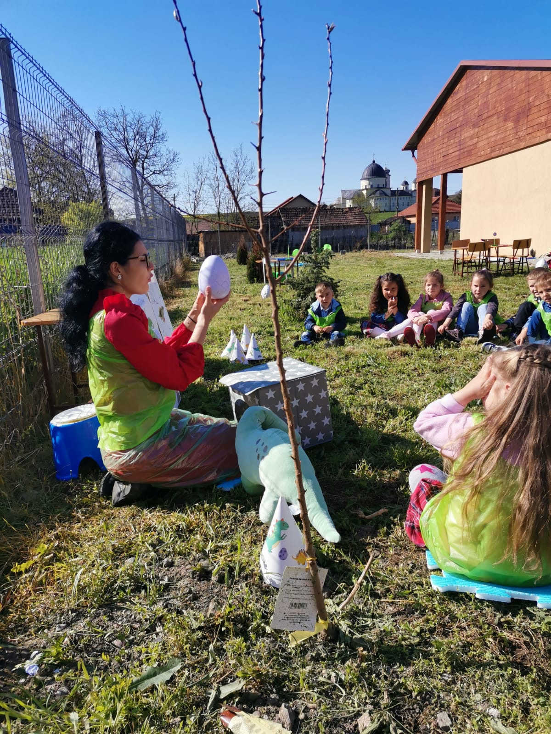
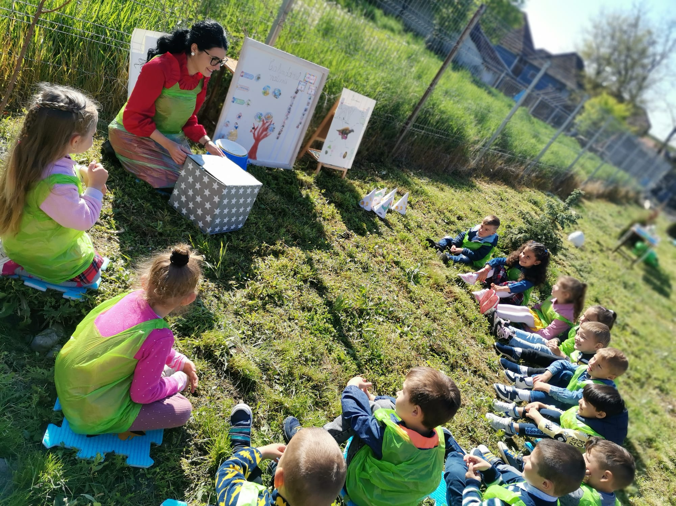
,,PRIETENII LUI DINO”- SCENARIUL DIDACTIC
Activitatea de dezvoltare personal (ADP):
Întălnirea de dimineață: ,,Ce știm despre dinozauri?”
Tranziții:,,Eu sunt un dinozaur!”, ,,Dinozaurii”

Slide 6
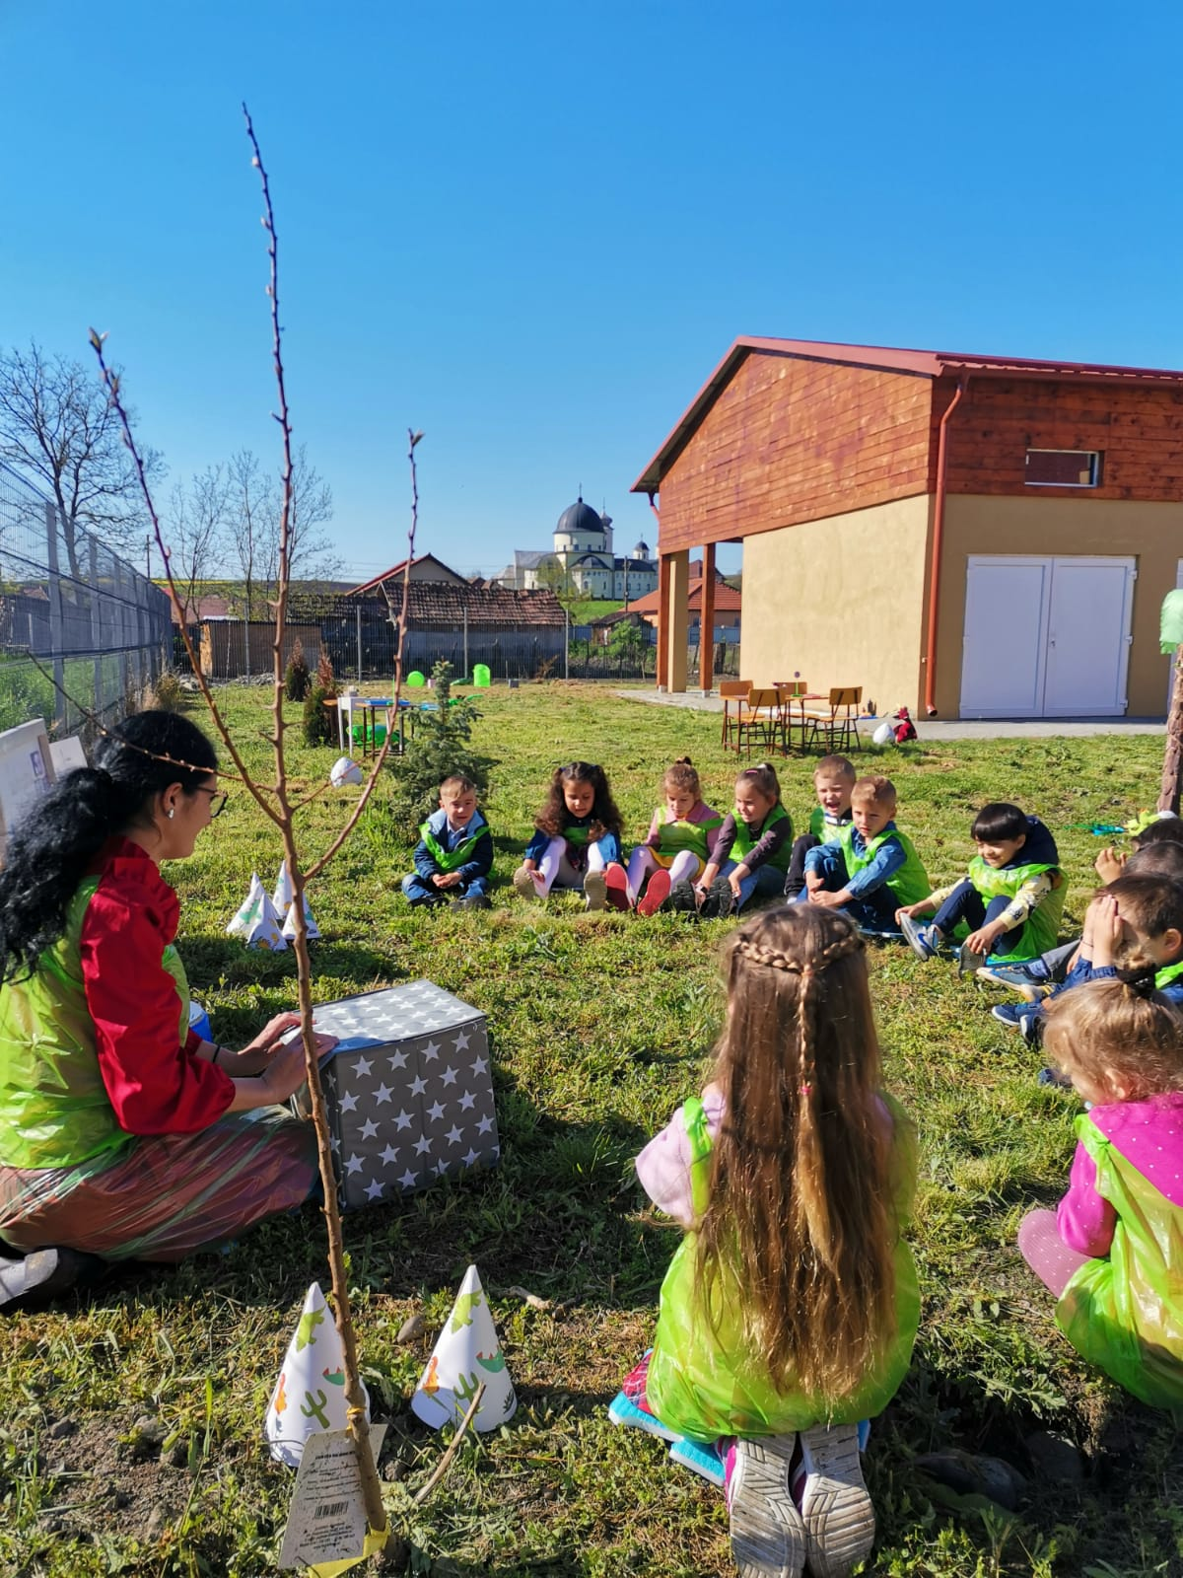
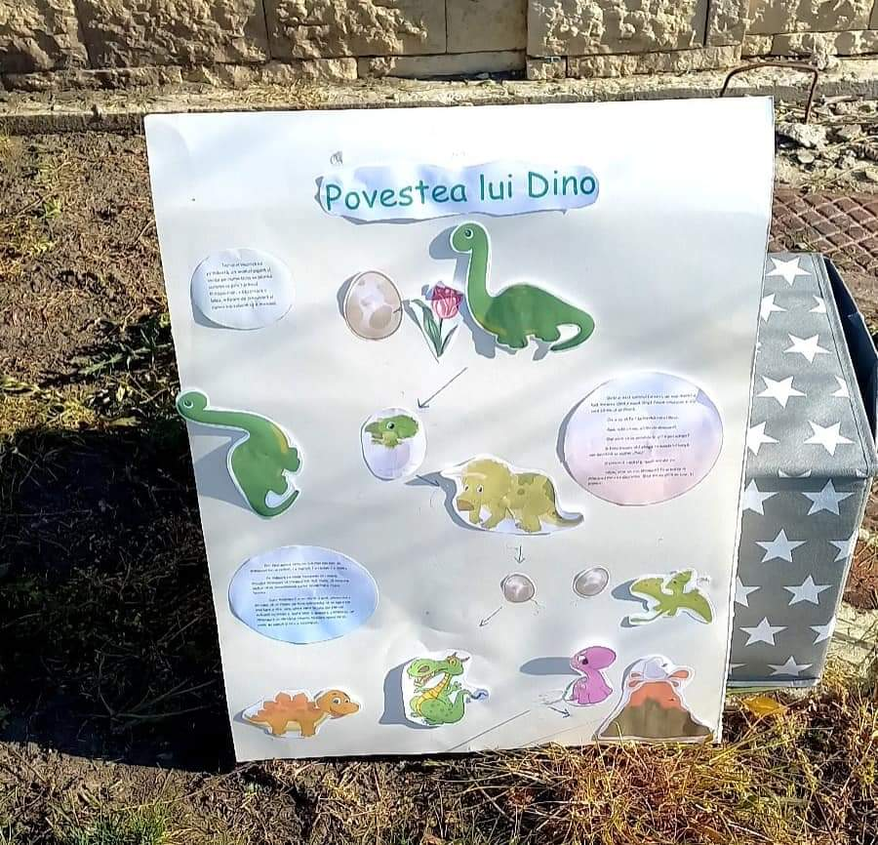
Etapa II:
Activitatea pe domenii experiențiale (ADE):
Domeniul Om și Societate (DOS): ,,Povestea lui Dino”-lectura educatoarei
Domeniul Știință (DȘ): ,,Vulcanul”-experiment

Slide 7
Povestea lui Dino (Creație proprie)
Într-o zi însorită de primăvară, un animal gigant și verde pe nume Dino se plimba somnoros prin Tărâmul Dinozaurilor, a observant o lalea, o floare de primavară și curios s-a aplecat să o miroase. Dintr-o dată somnul i-a sarit, iar mai mare i-a fost mirarea când a vazut lângă floare ceva oval și alb care părea că se mișcă.
-Oare ce să fie? Se înrebă mirat Dino.
-Aaa, este un ou, un ou de dinosaur!
-Dar oare ce se ascunde în el? Il pot atinge?
Și Dino începu să-l atingă cu coada lui lungă, dar deodată se auzise ,,Poc!”.
O creatură mică și gingașă ieși din ou.
-Wow, este un mic dinosaur! Tu ai putea fii prietenul meu de distracție! O să am eu grijă de tine, îti promit! Din ziua aceea Dino nu s-a mai dezlipit de prietenul lui, la hrănit, l-a îngrijit, l-a spalat, l-a alintat…Pe măsură ce zilele începeau să treacă, micuțul începuse să crească tot mai mare, șă depună ouă și să se înmulțească astfel devenind o mare familie.
Cum dinozaurii erau mulți și grei, pămantul a început să se miște, iar lava vulcanului să se agite tot mai tare și mai tare, până cand în una din zile toți vulcanii au erupt și toata lava a acoperit pământul, iar dinozaurii au dispărut nimeni neștiind nimic de ei, unde au plecat și ce s-a întâmplat.

Slide 8

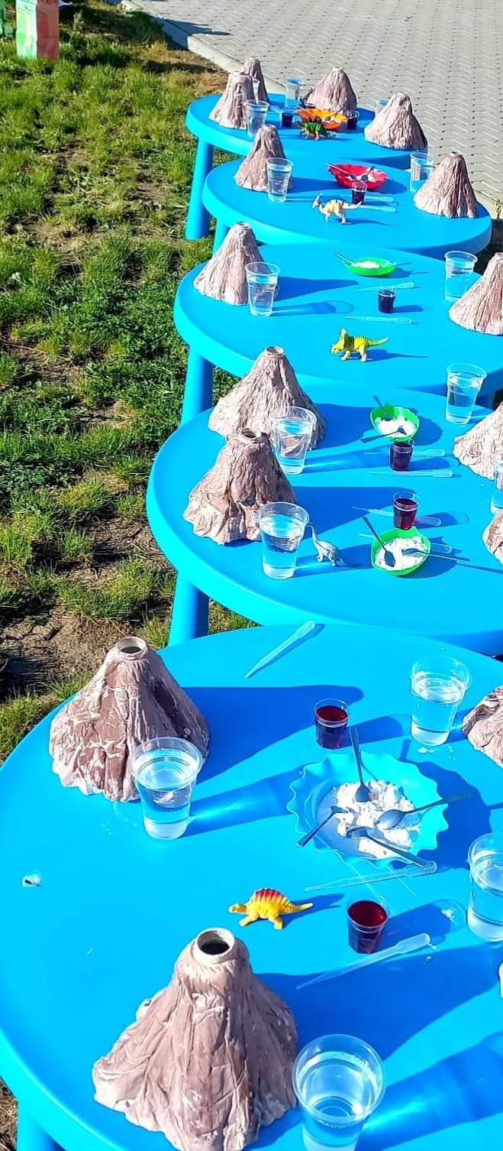
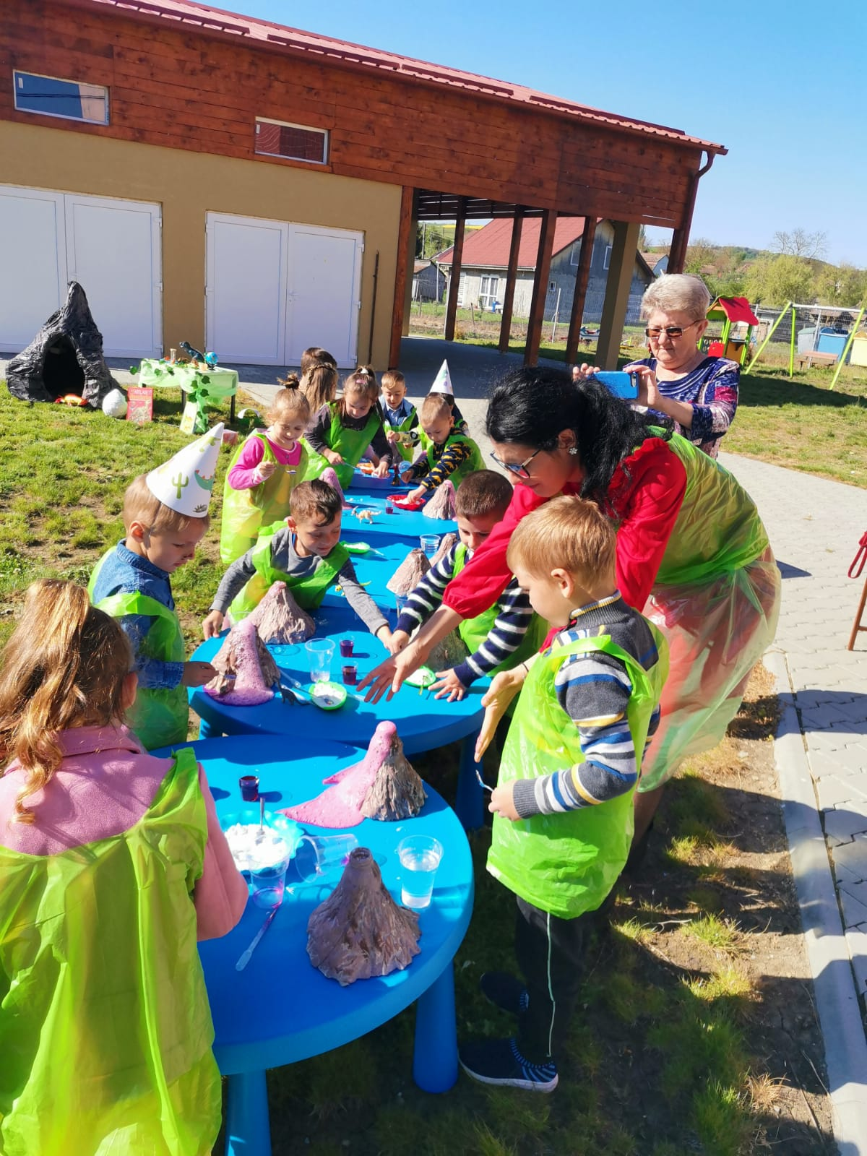
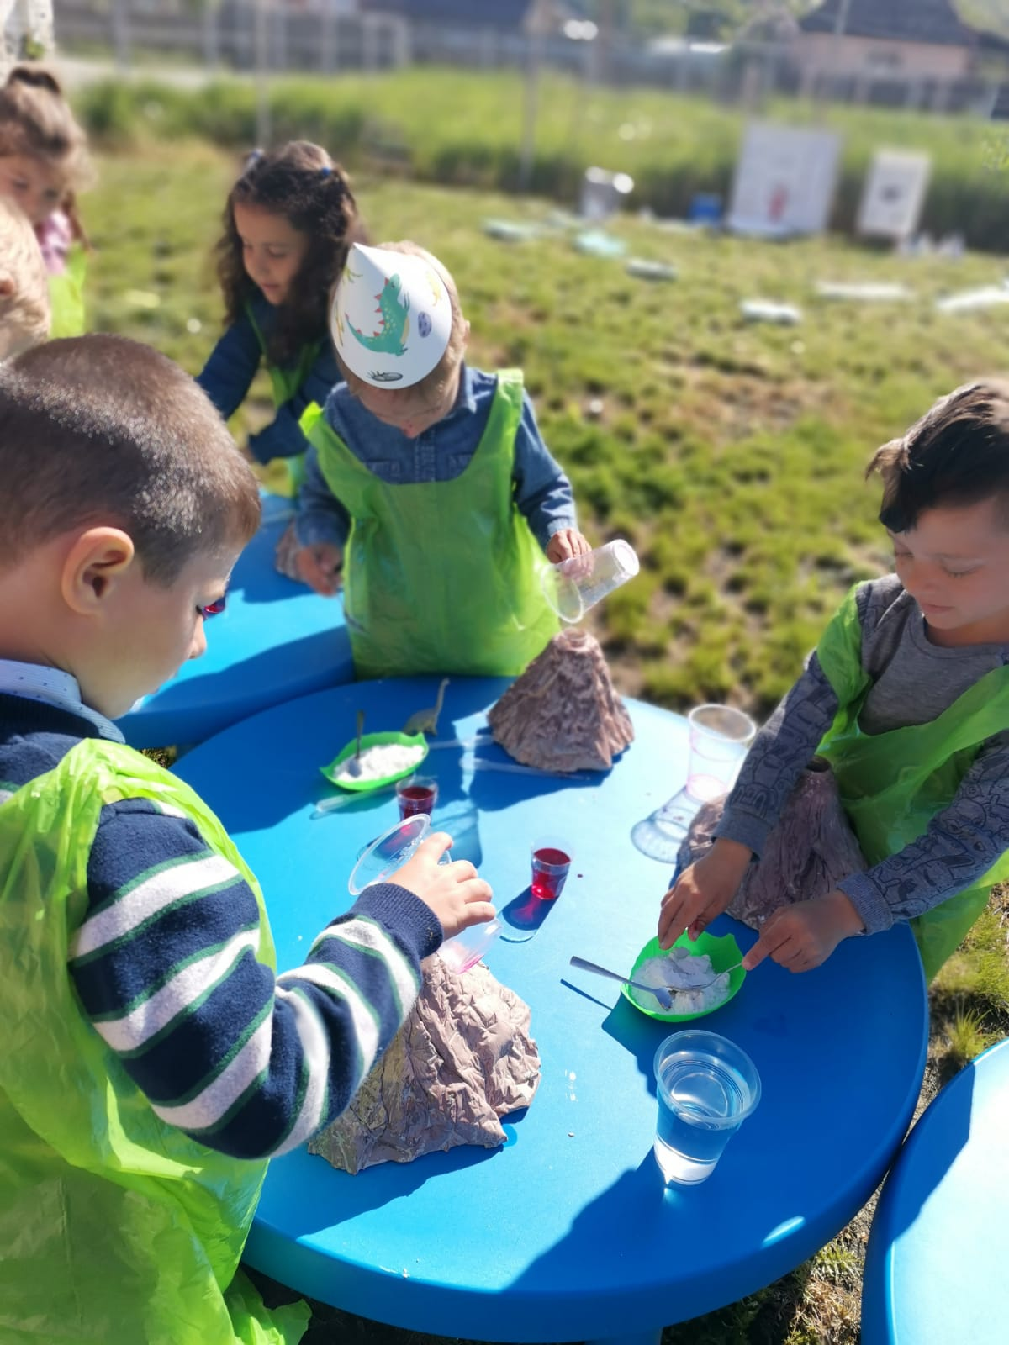

Slide 9
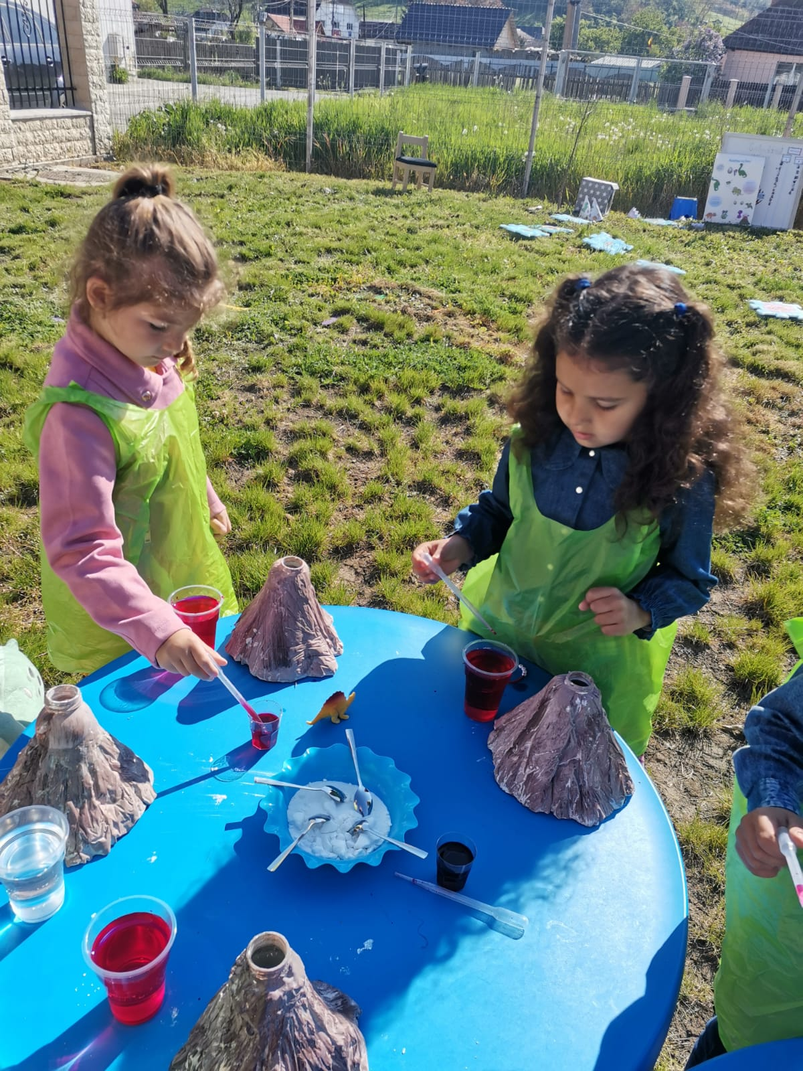
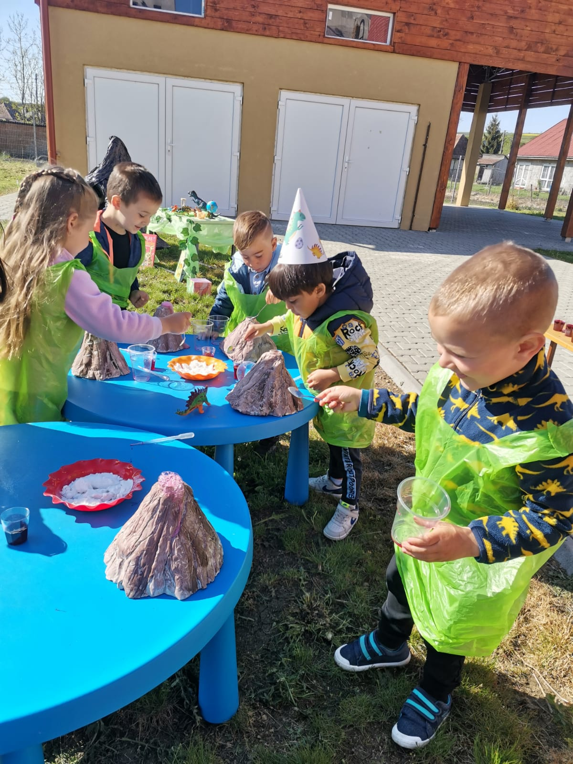
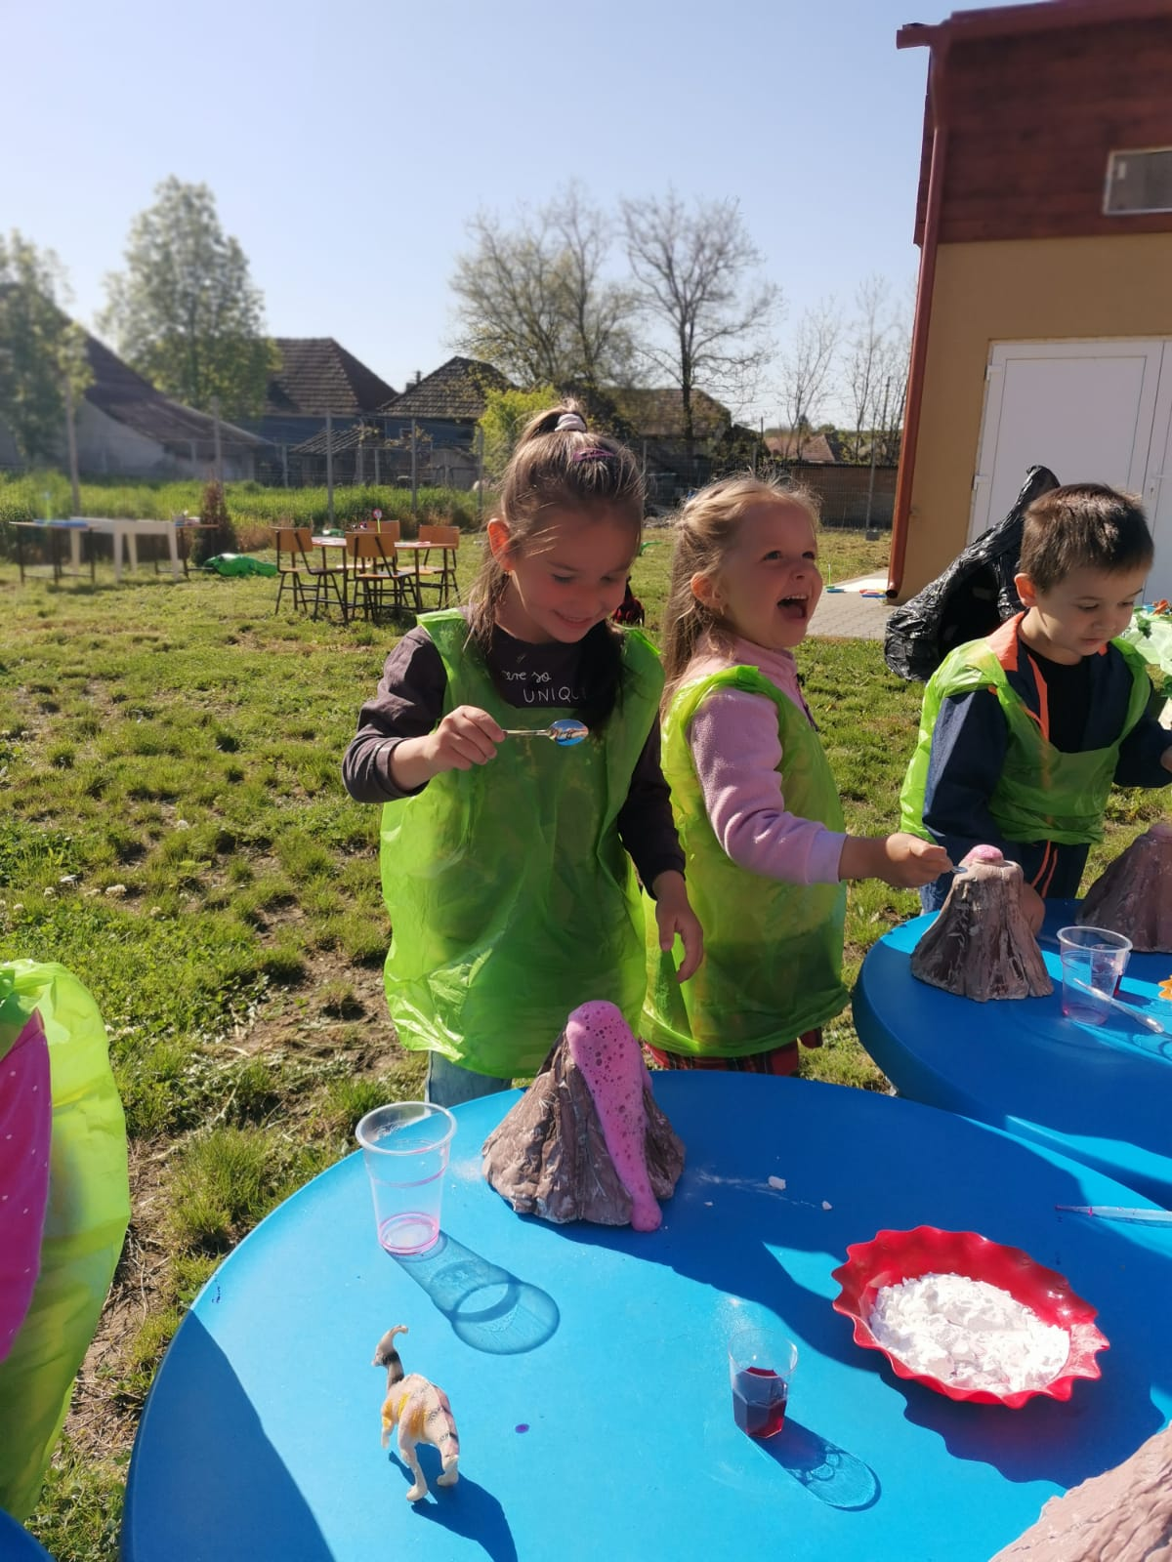
VULCANUL

Slide 10
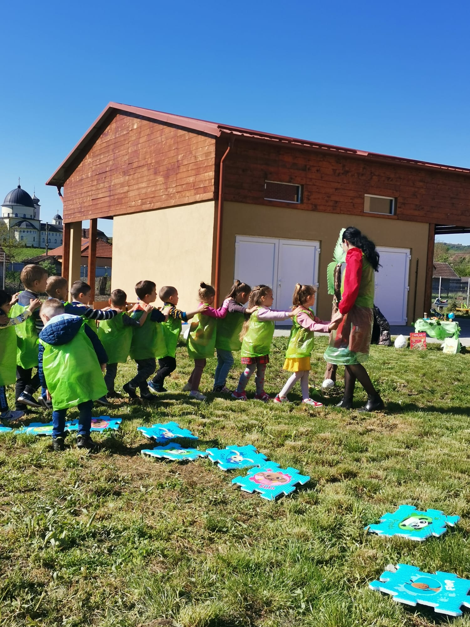
Tranziție spre centrele de interes
Sunt un dinosaur:
Eu sunt un dinozaur
Îmi place să cant și să mă distrez,
Eu sunt un dinozaur
Bat din palme (batai din palme)!
Eu sunt un dinozaur
Îmi place să cant și să mă distrez,
Eu sun un dinozaur
Bat din palme (batai din palme), tropăi tare (bataie din picioare)!

Slide 11
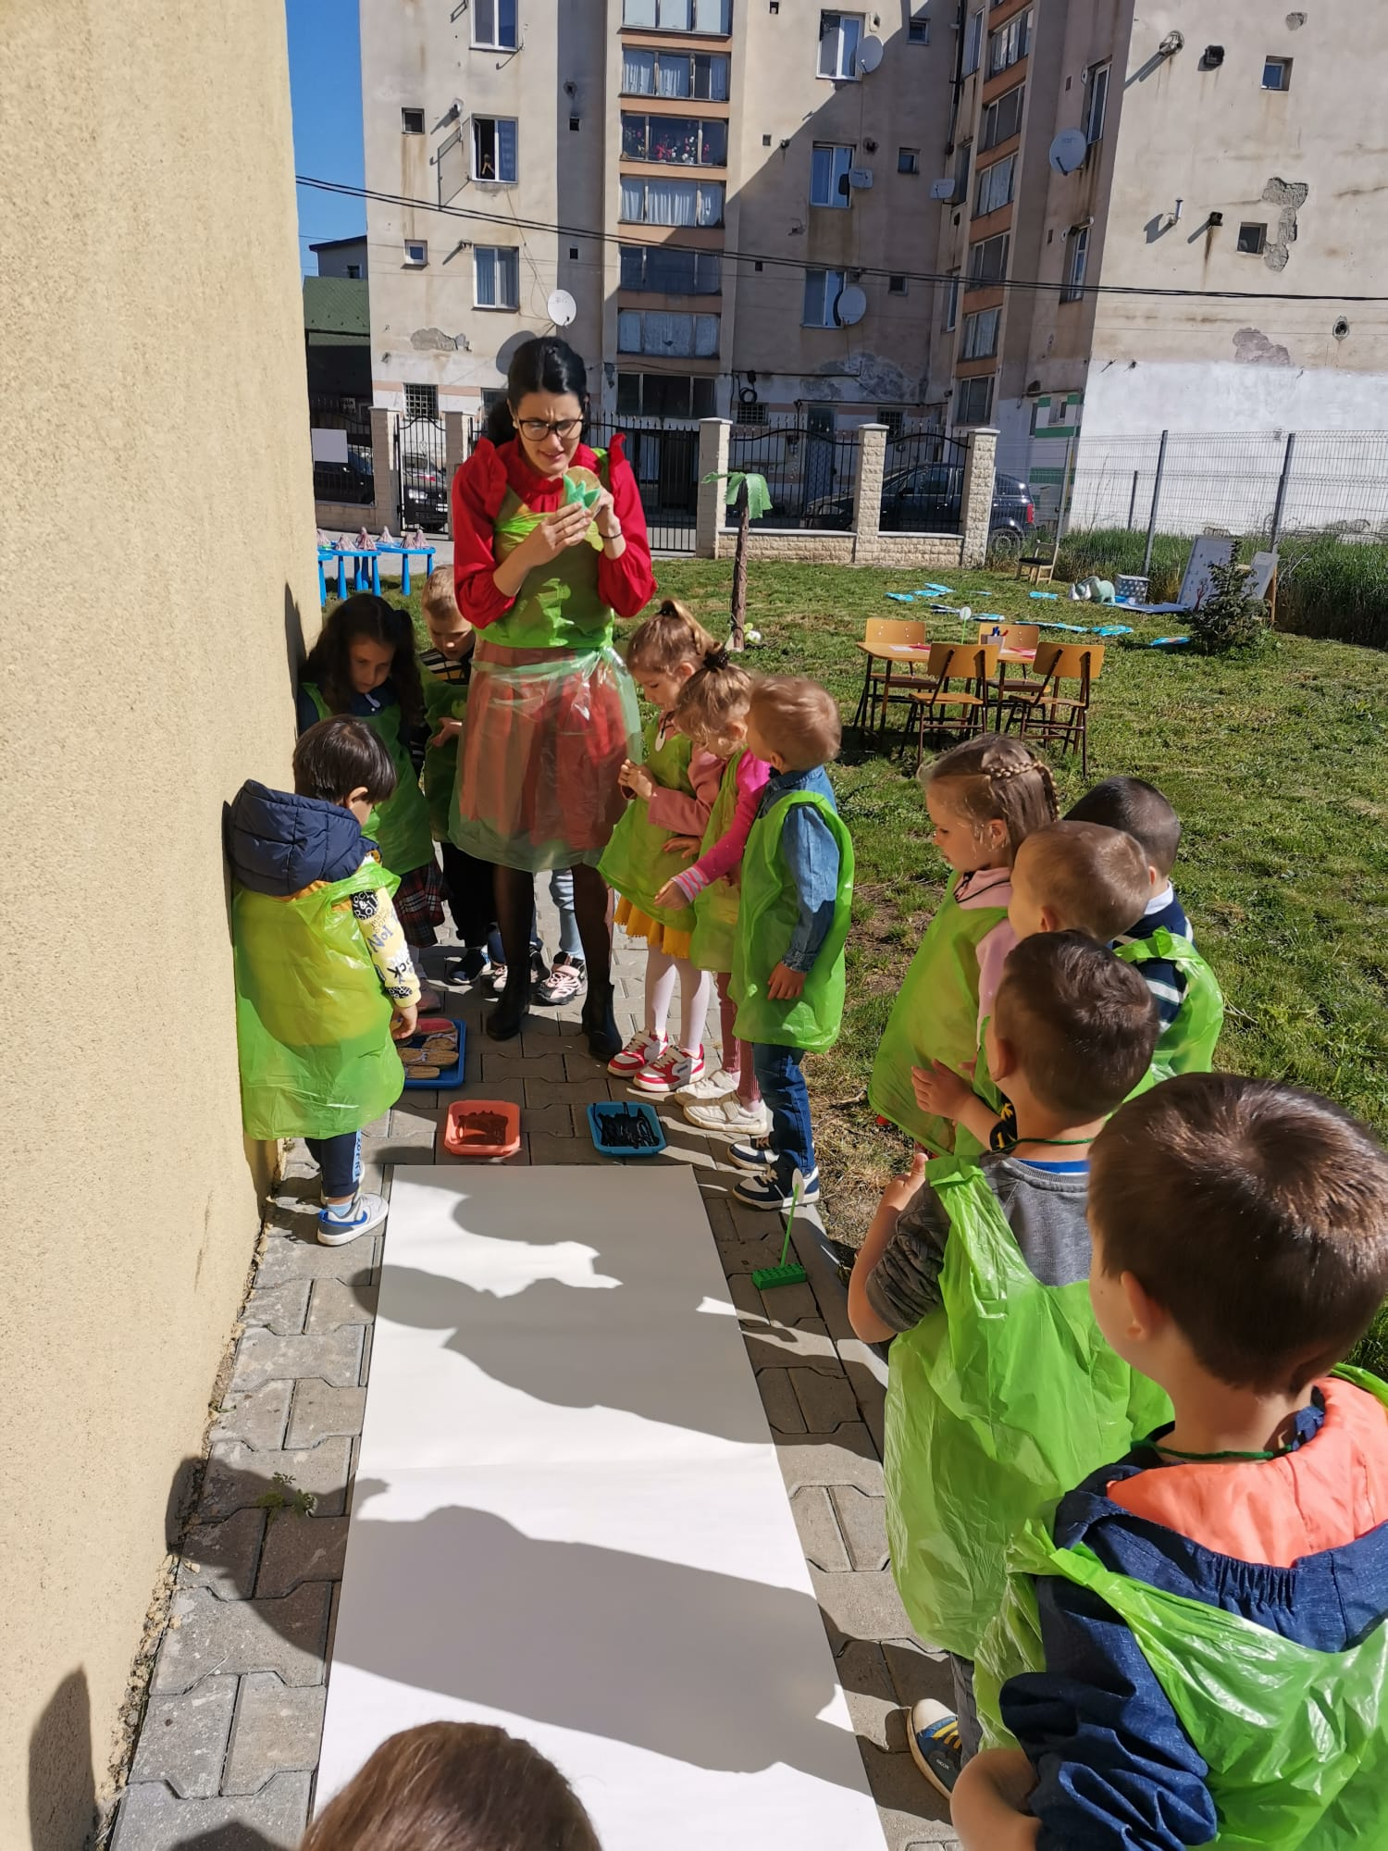
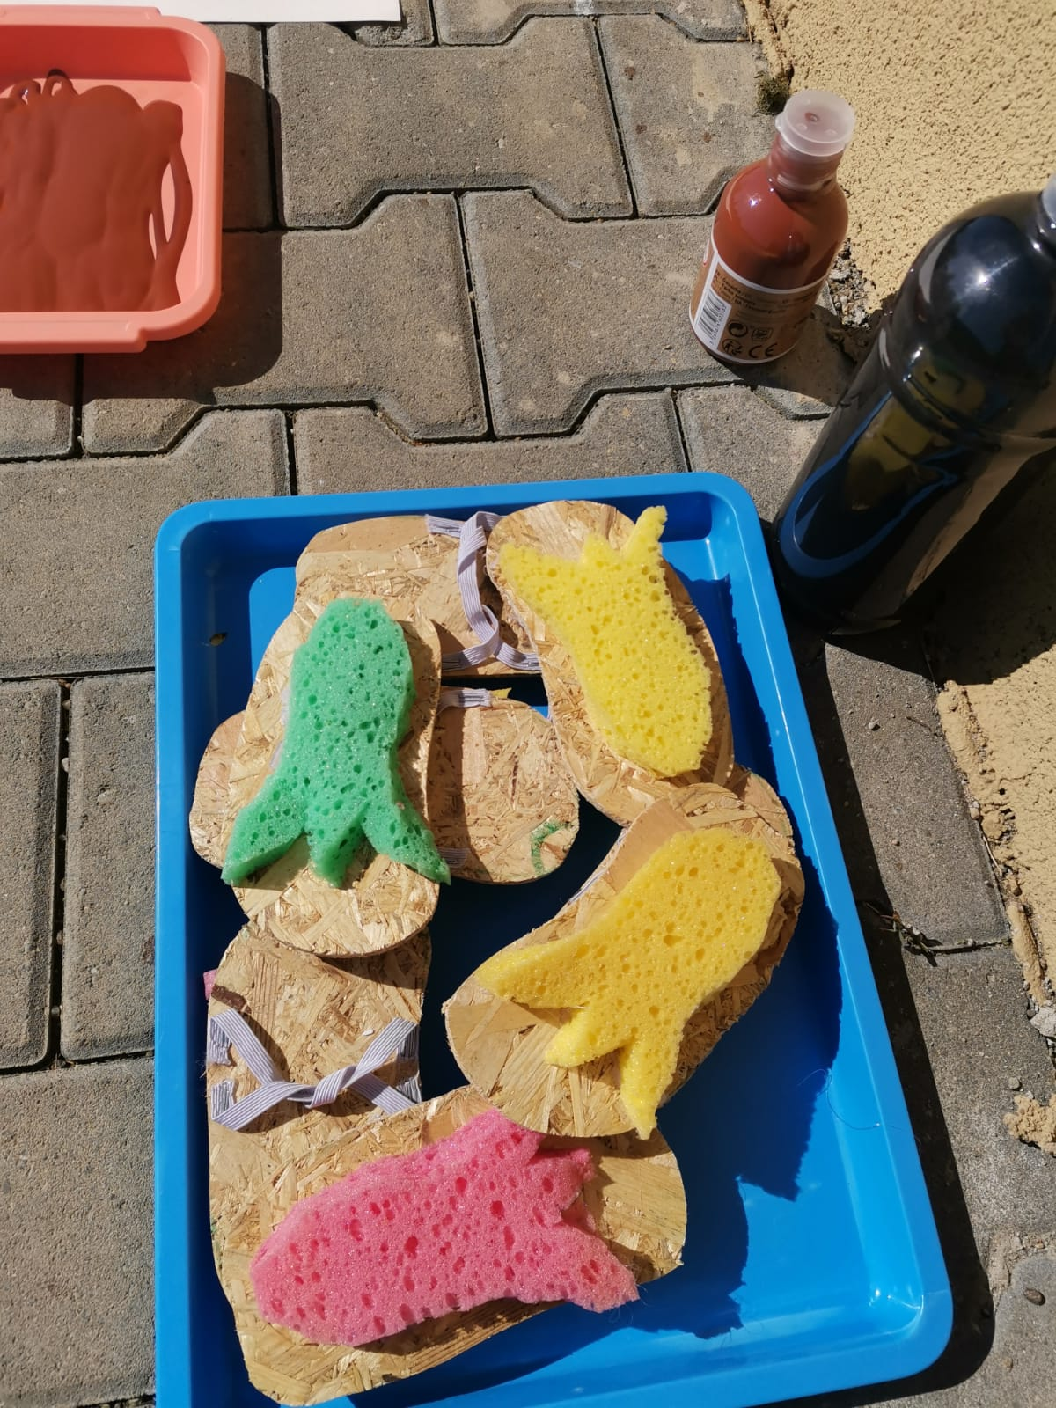
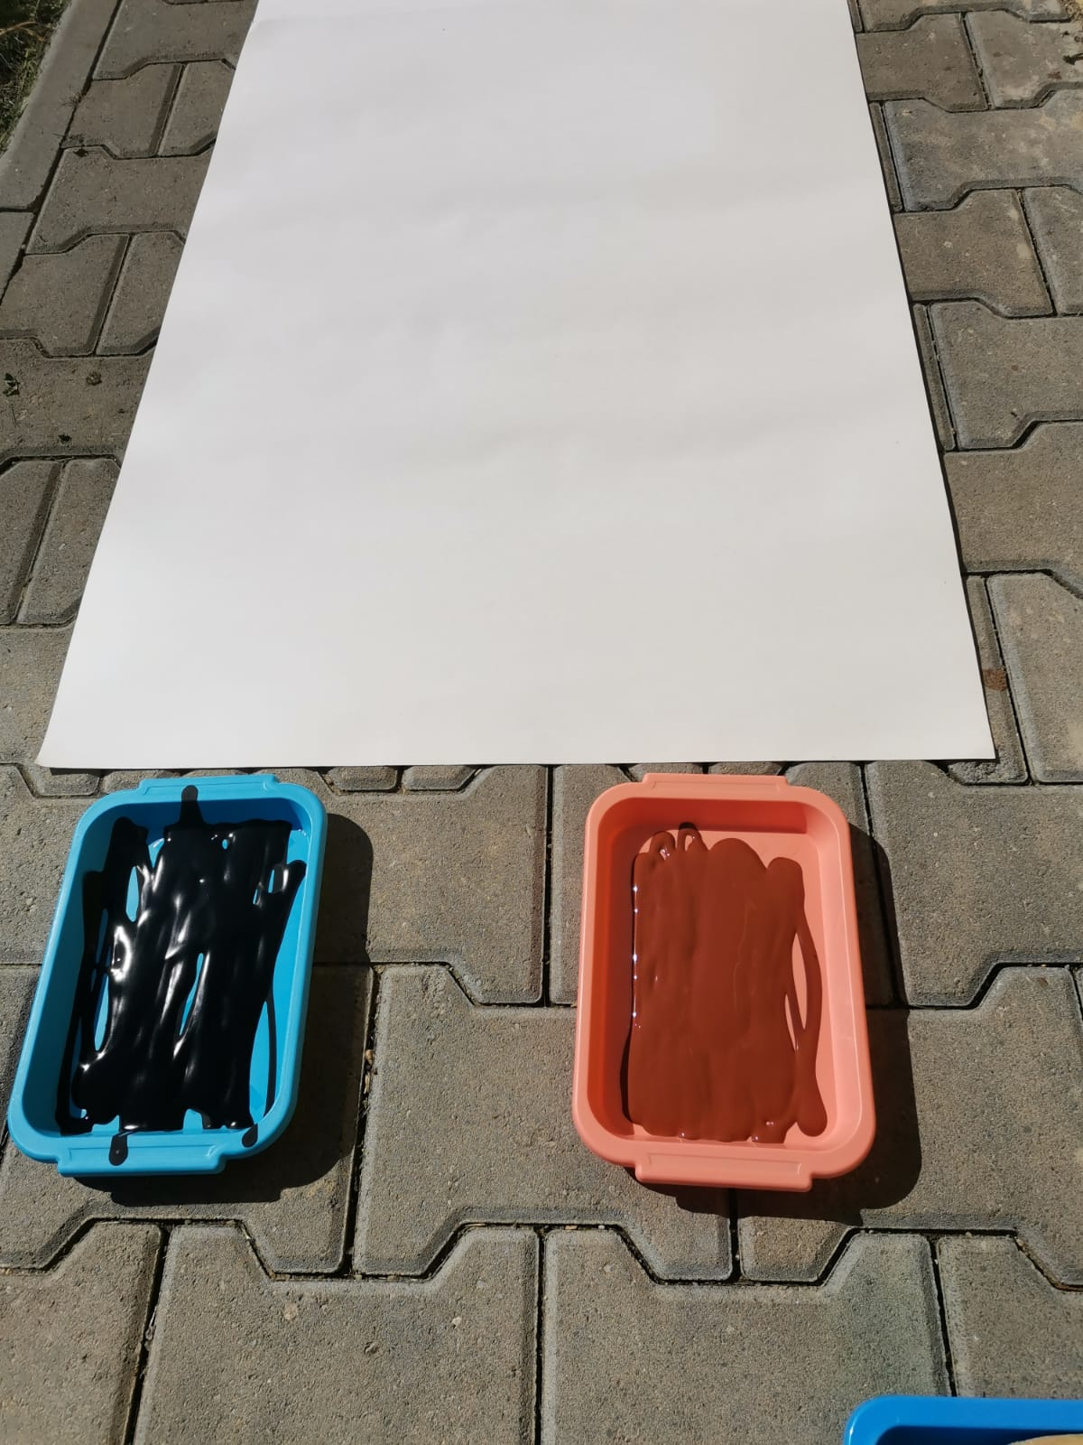
CENTRUL -ARTĂ
SARCINA DE LUCRU: Ia-ți șoseta cu urme de dinozaur în picioare și mergi cu el pe covor ( suprafața hârtiei)!”.

Slide 12
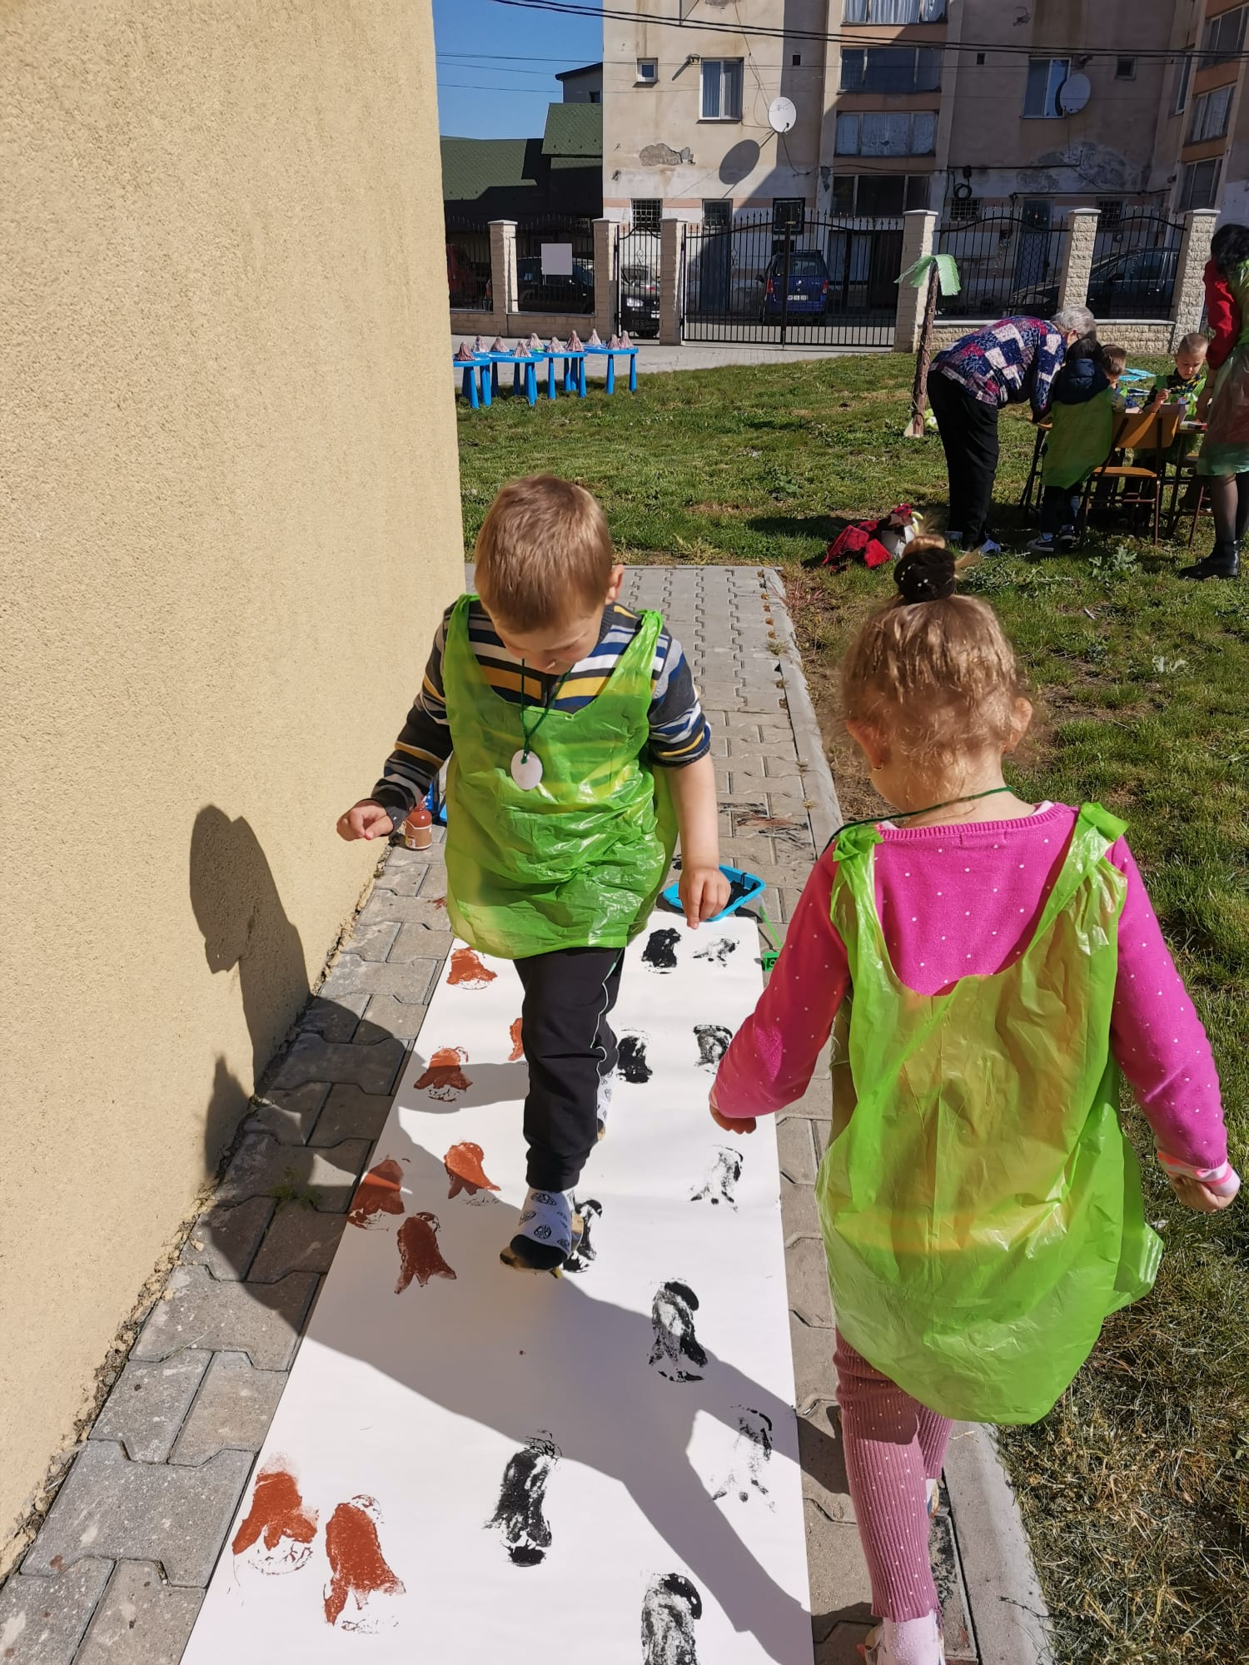
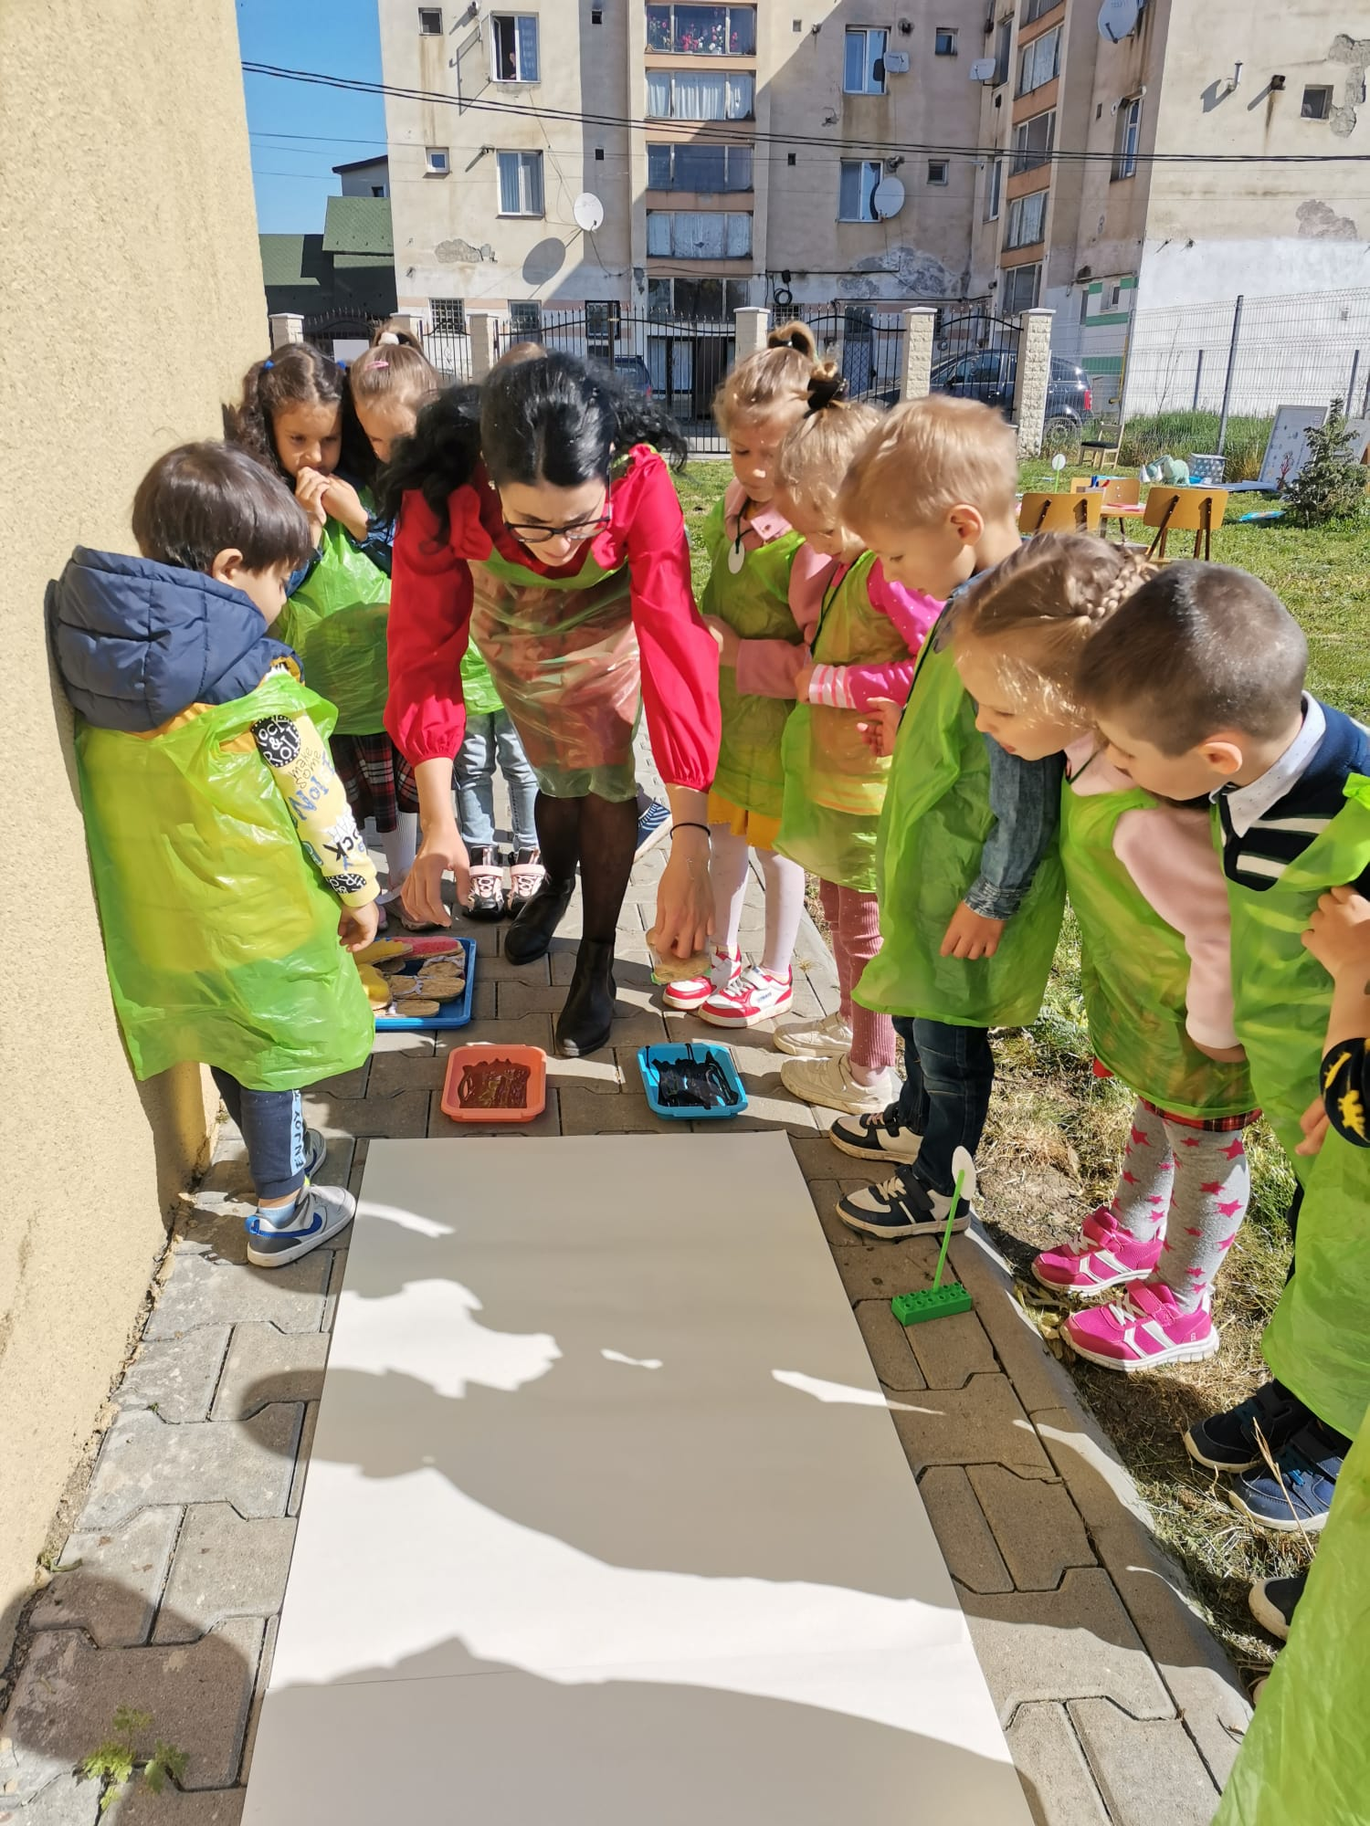

Slide 13
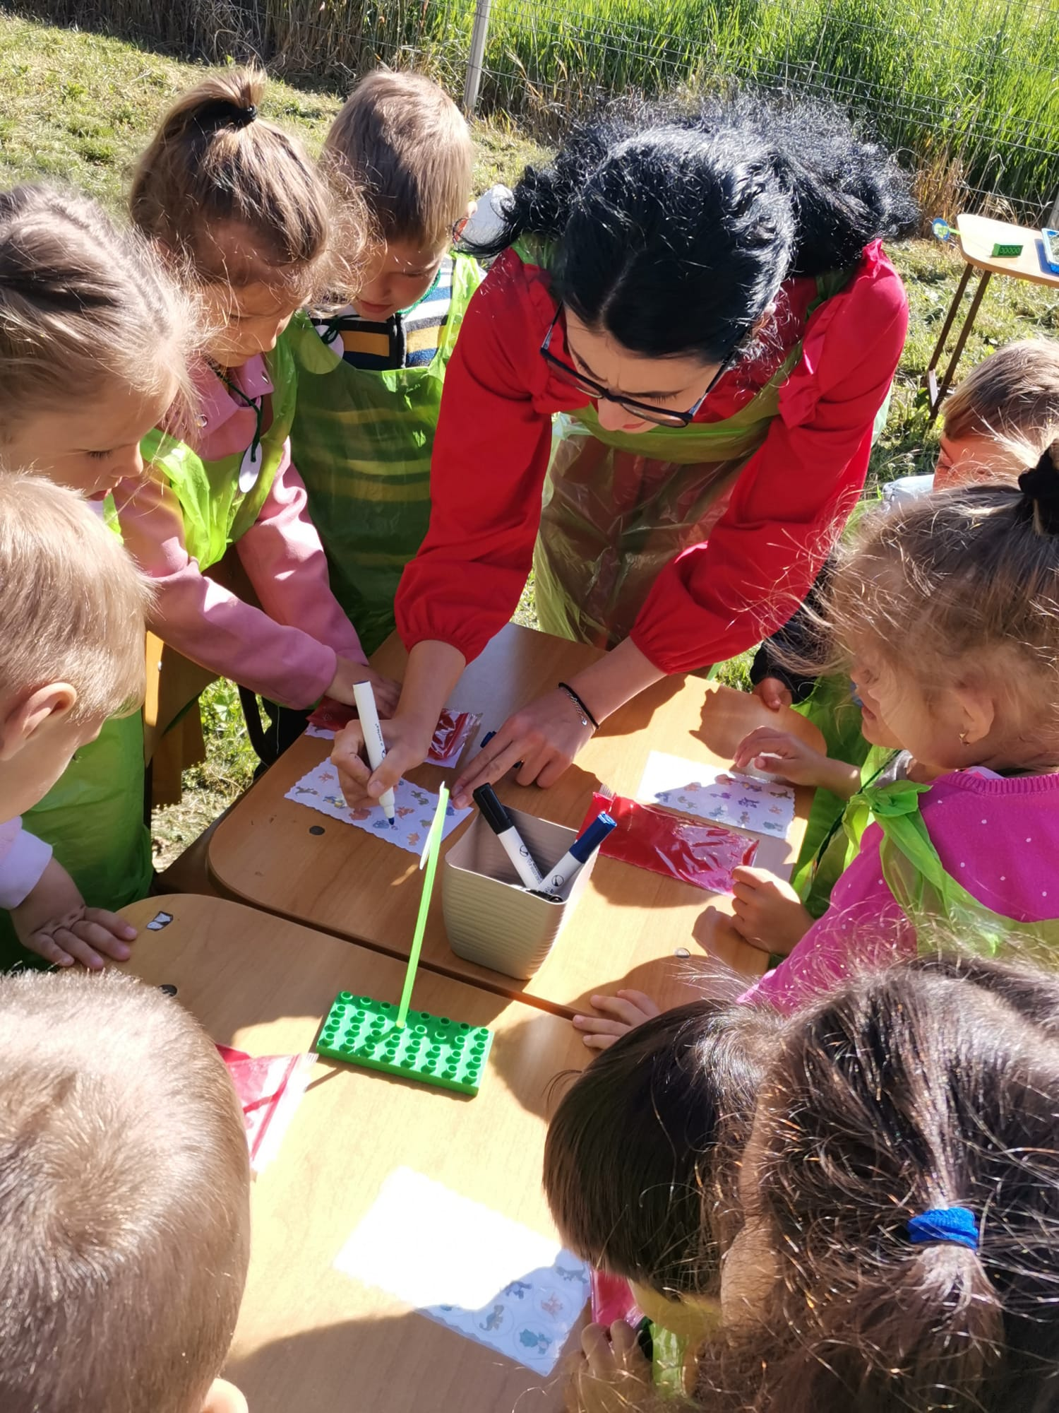
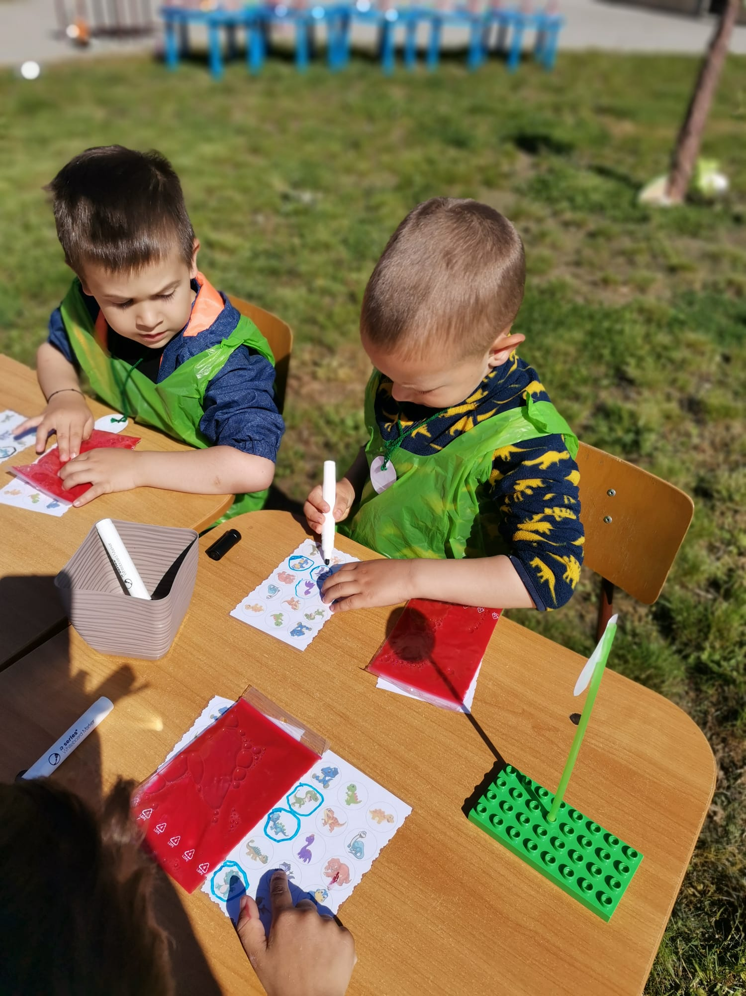
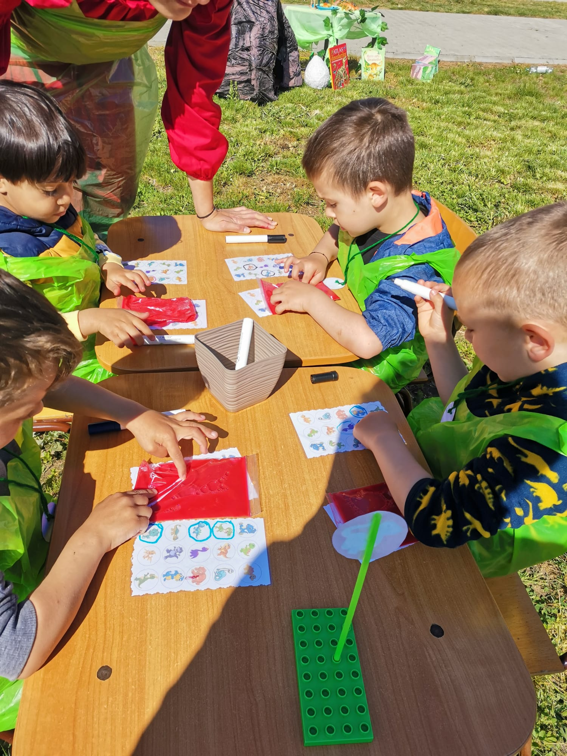
CENTRUL - JOC DE MASĂ
SARCINA DE LUCRU: Caută imaginile dinozaurilor ascunși sub lava. Încercuiește pe fișă fiecare dinozaur descoperit.

Slide 14
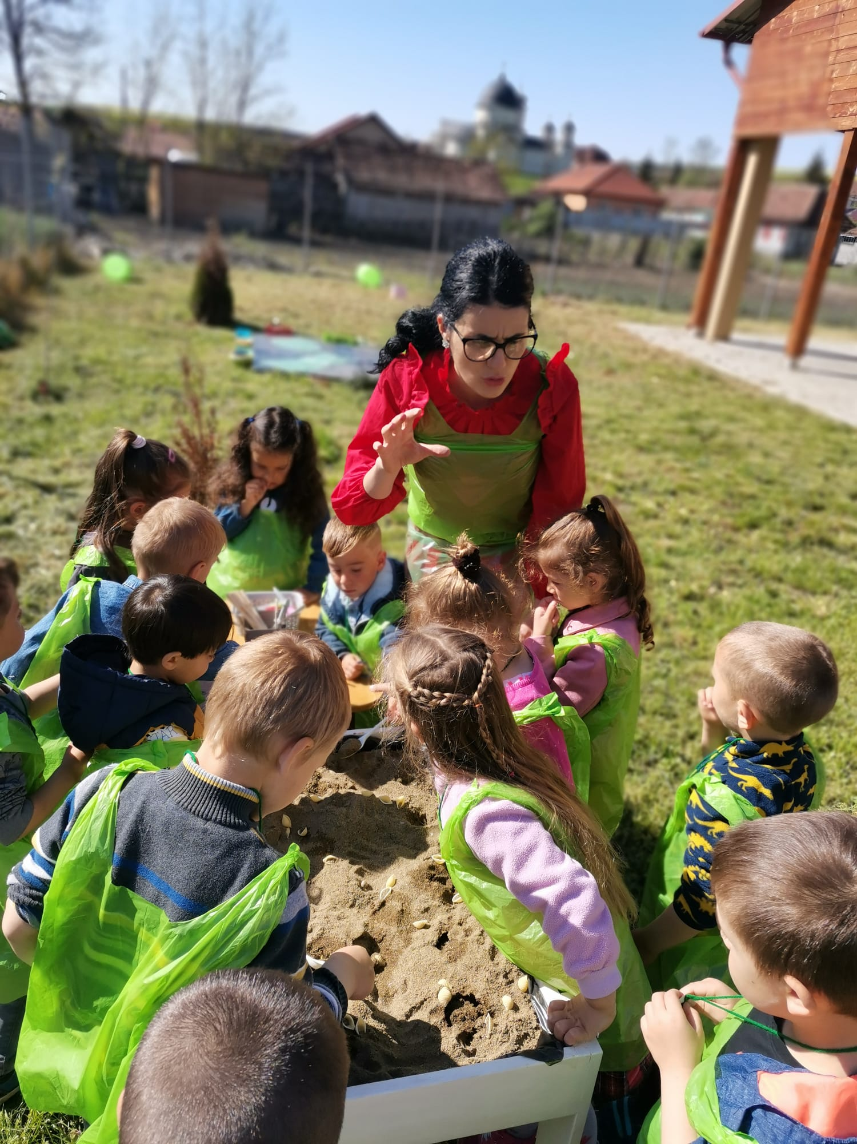
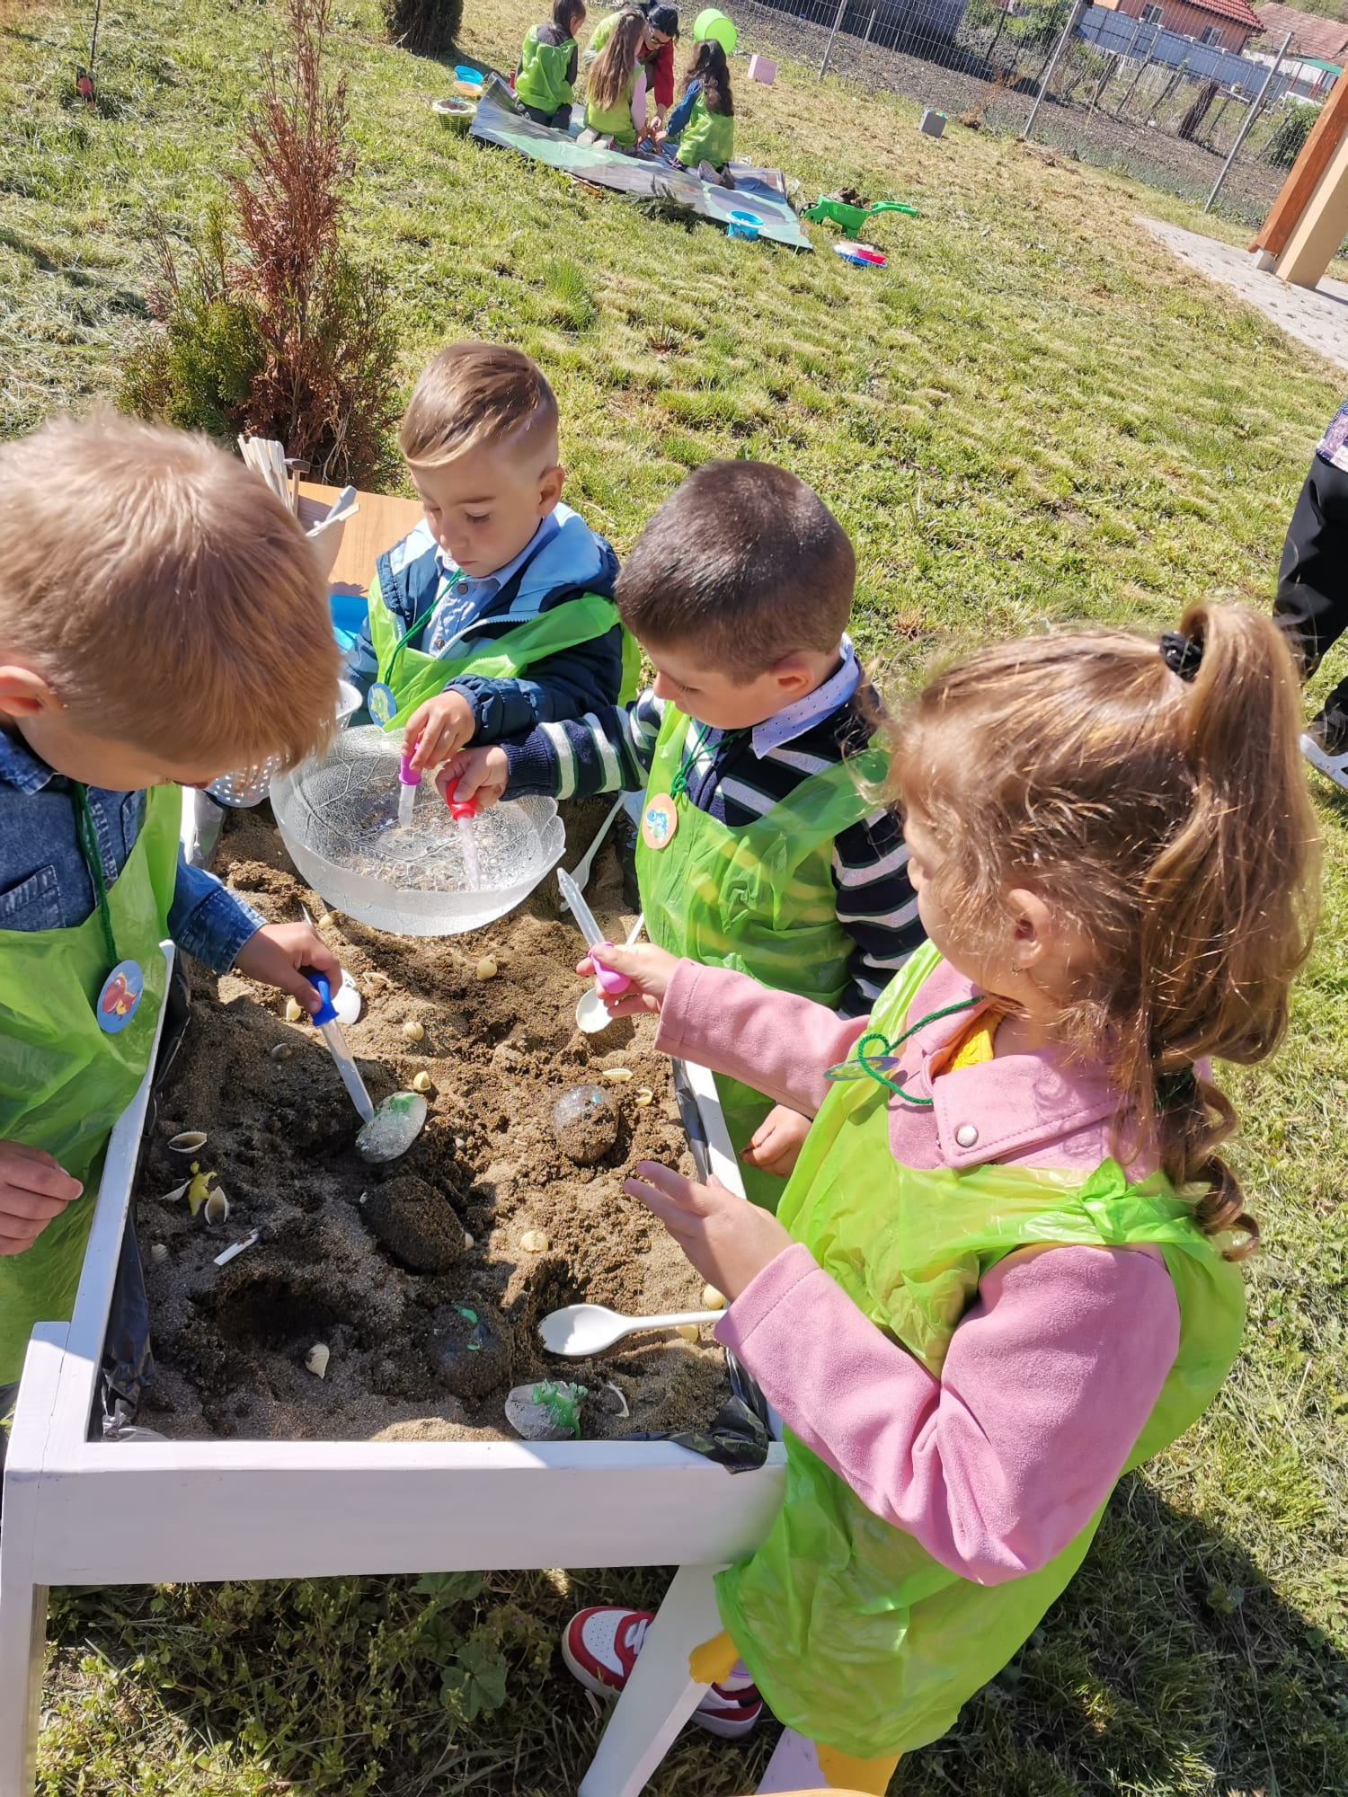
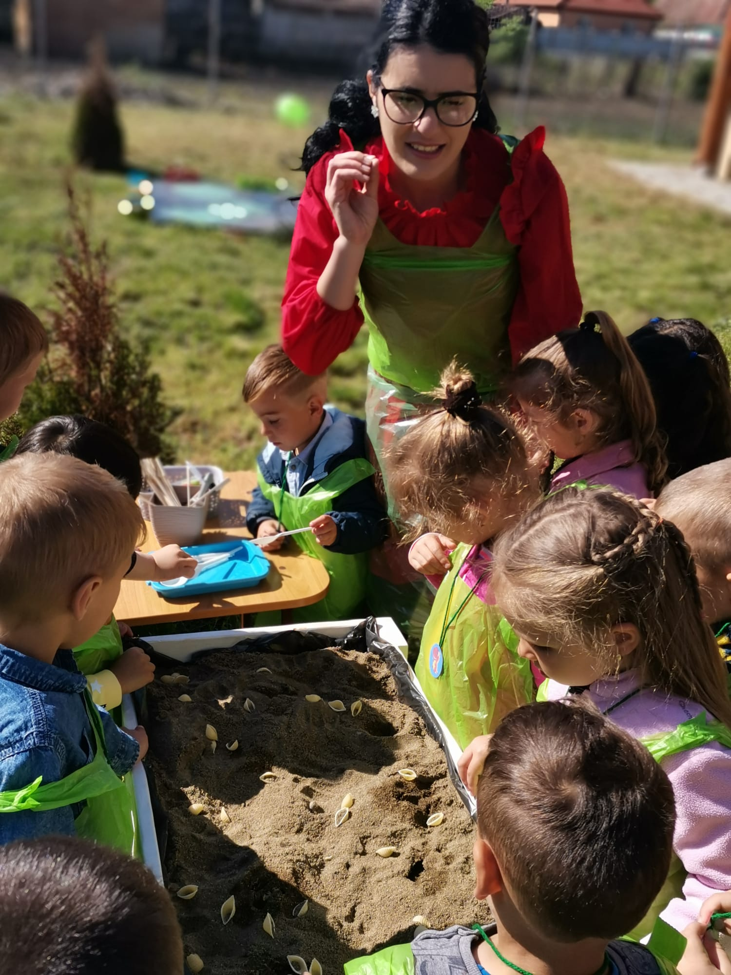
CENTRUL – NISIP ȘI APĂ
SARCINA DE LUCRU: Caută dinozaurii ascunși în nisip. Salvează-I din oul de gheață turnând asupra lui apă caldă cu pipeta.

Slide 15
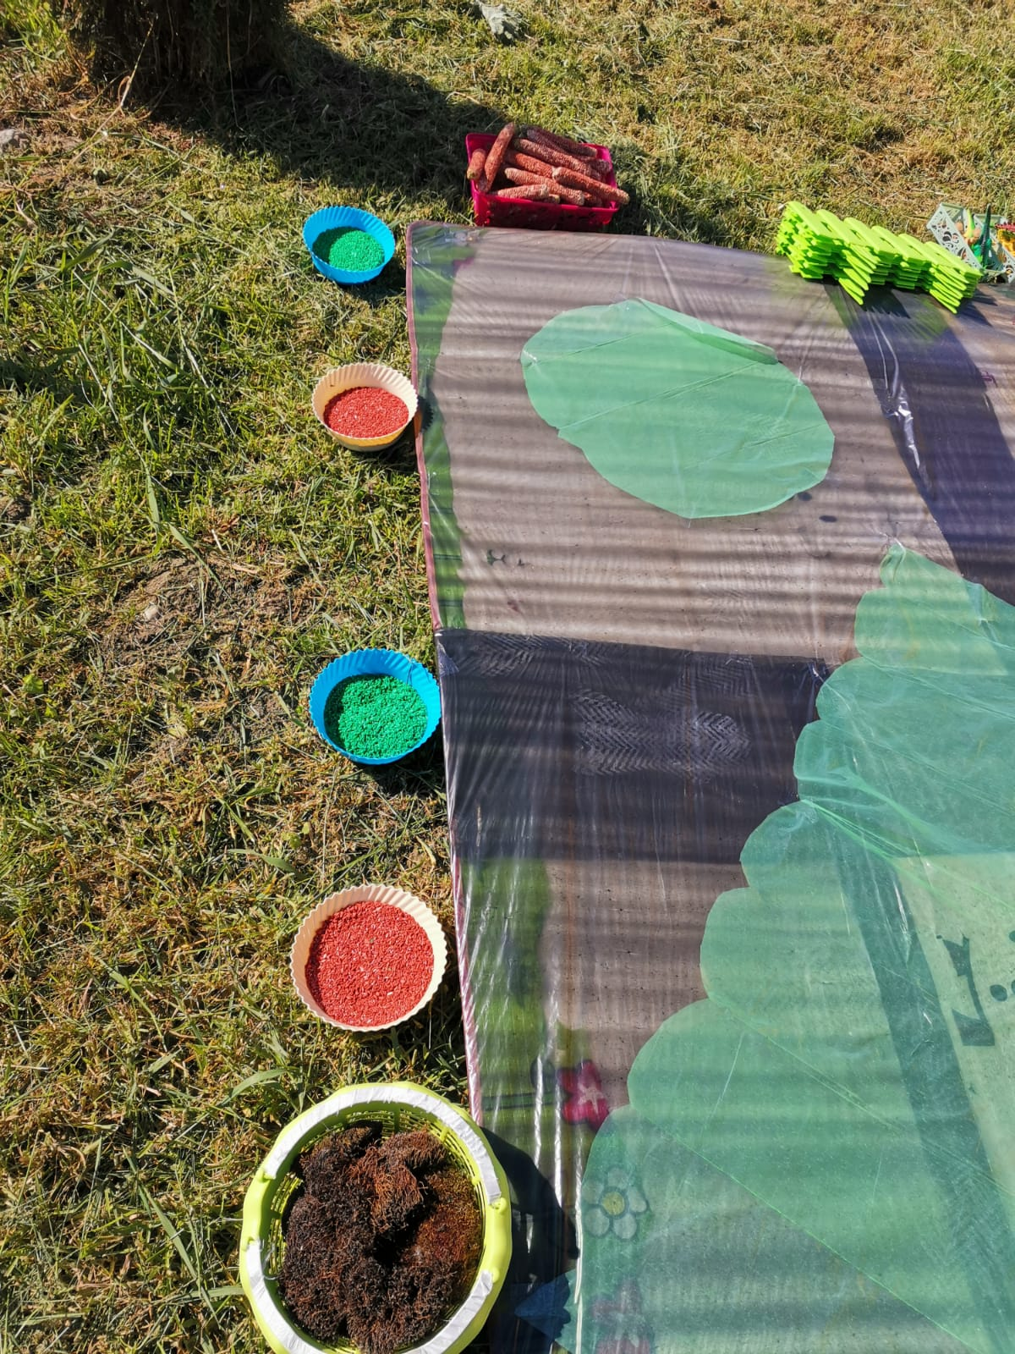
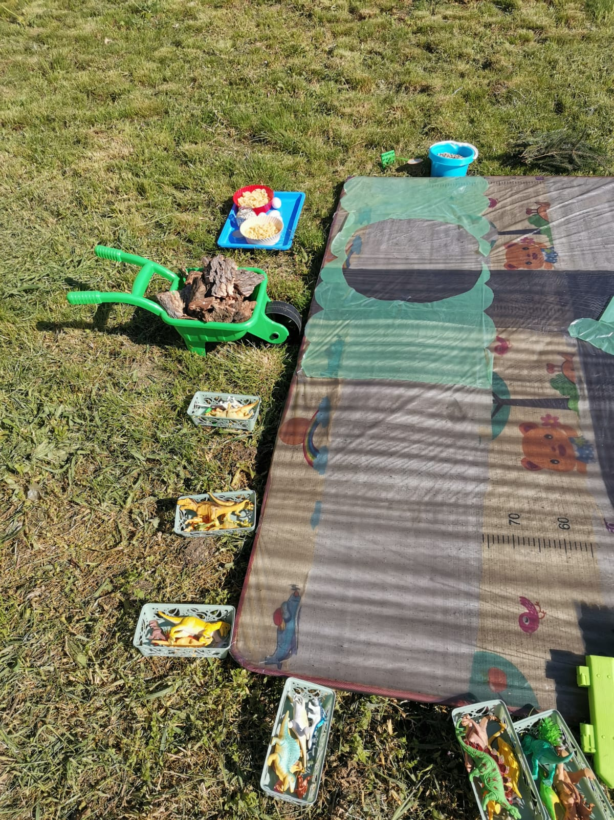
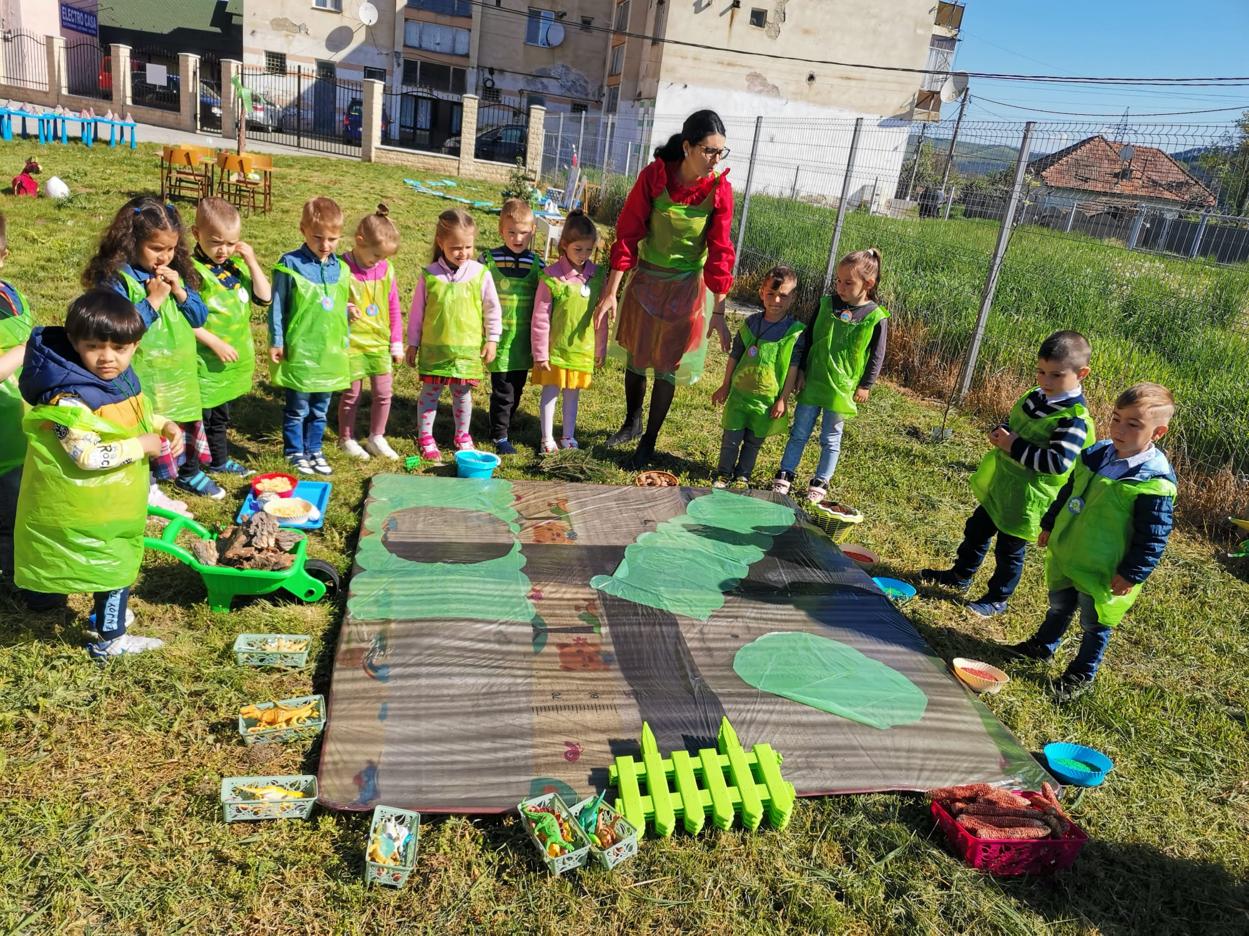
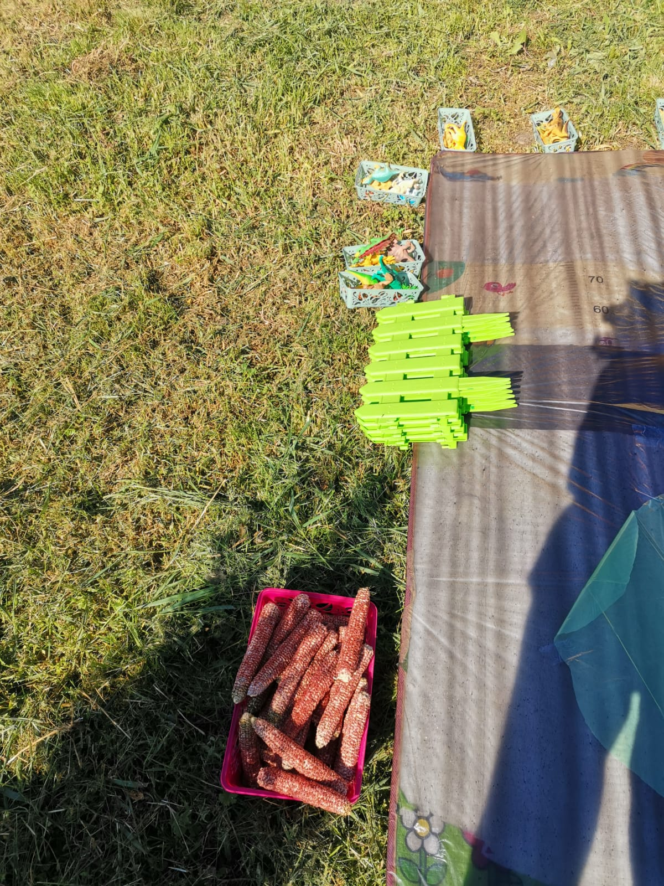
CENTRUL –CONSTRUCȚII Sarcina de lucru: construiește Dinopark din materialele puse la dispoziție

Slide 16
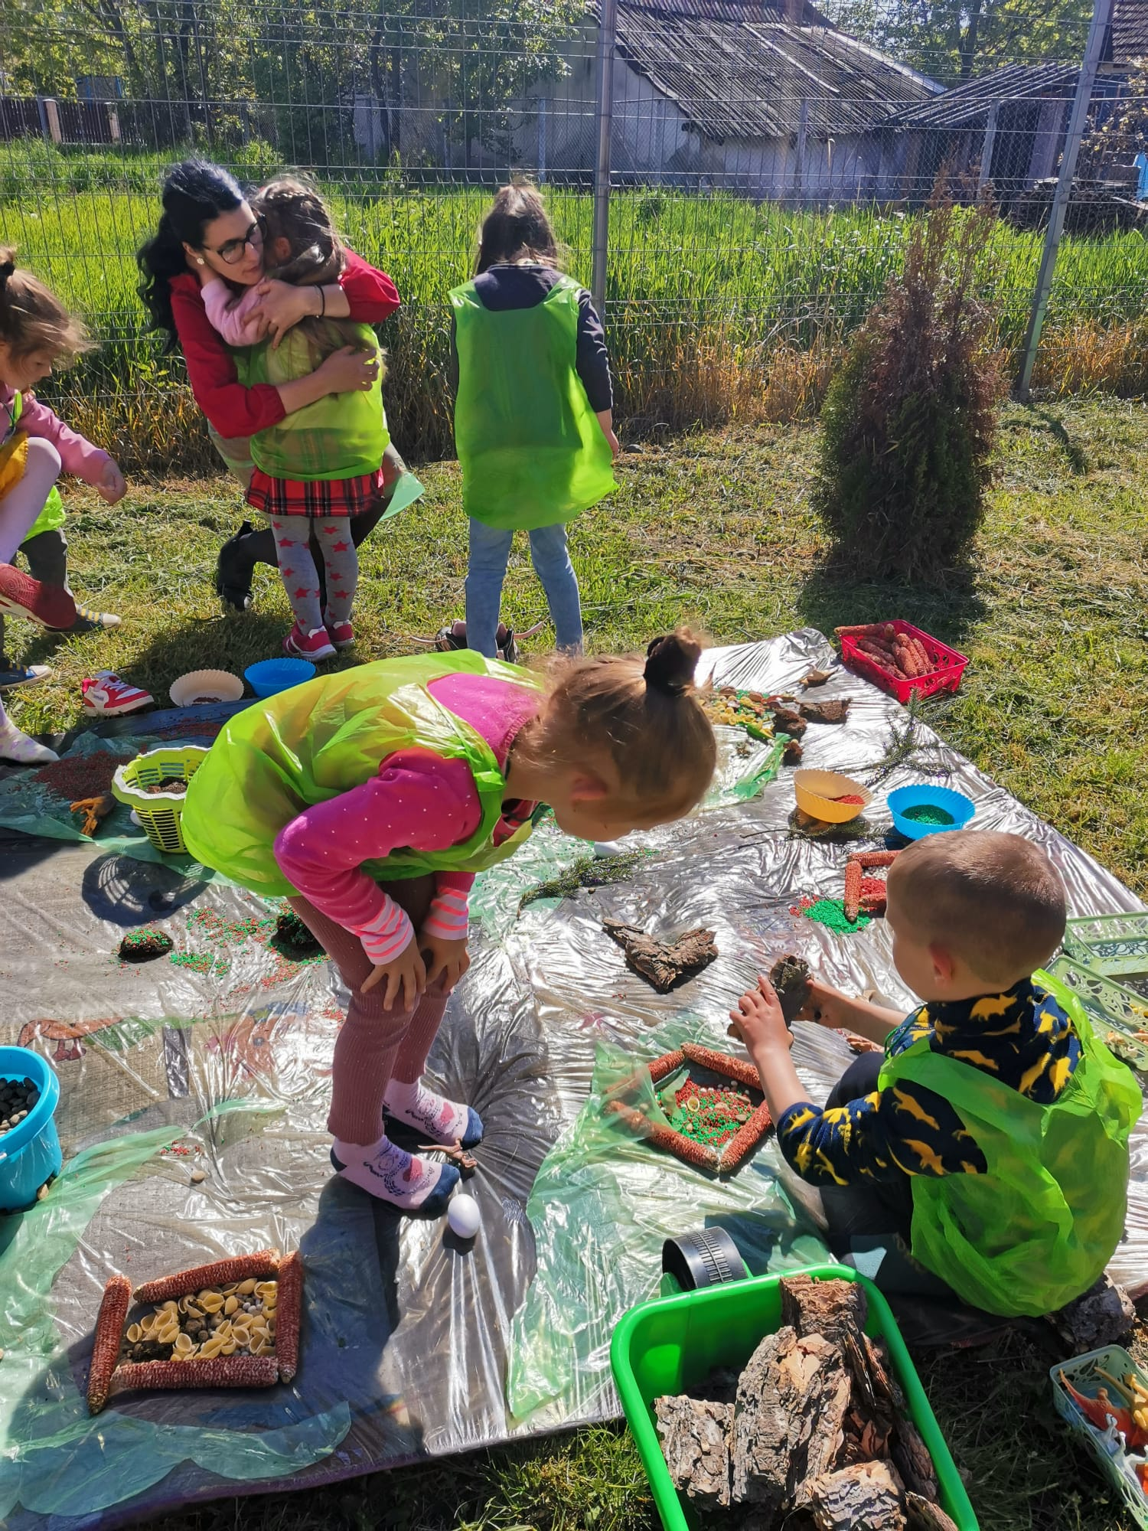
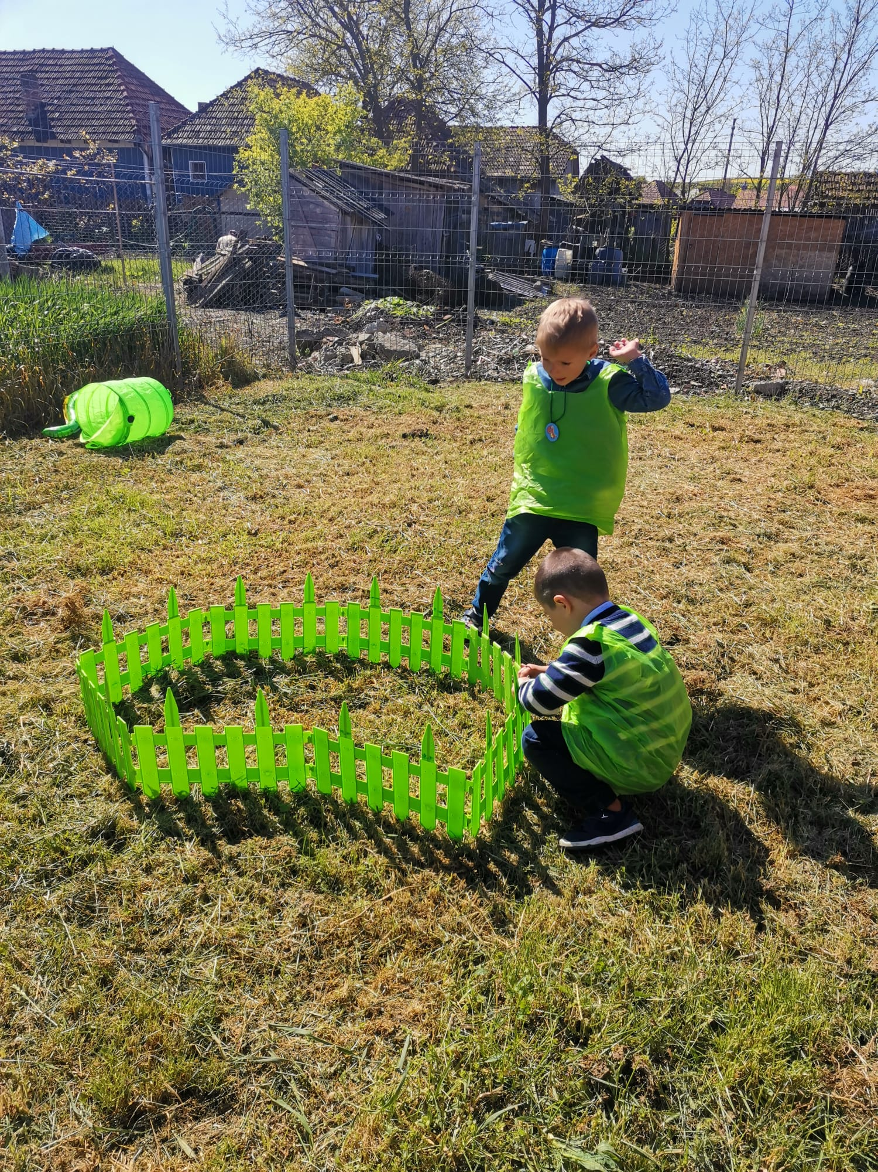

Slide 17
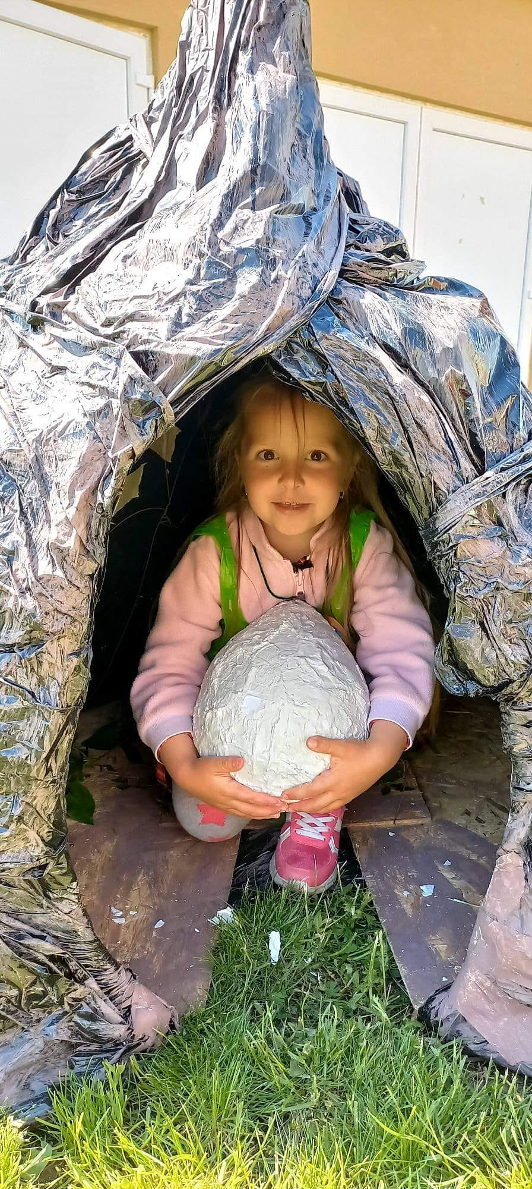
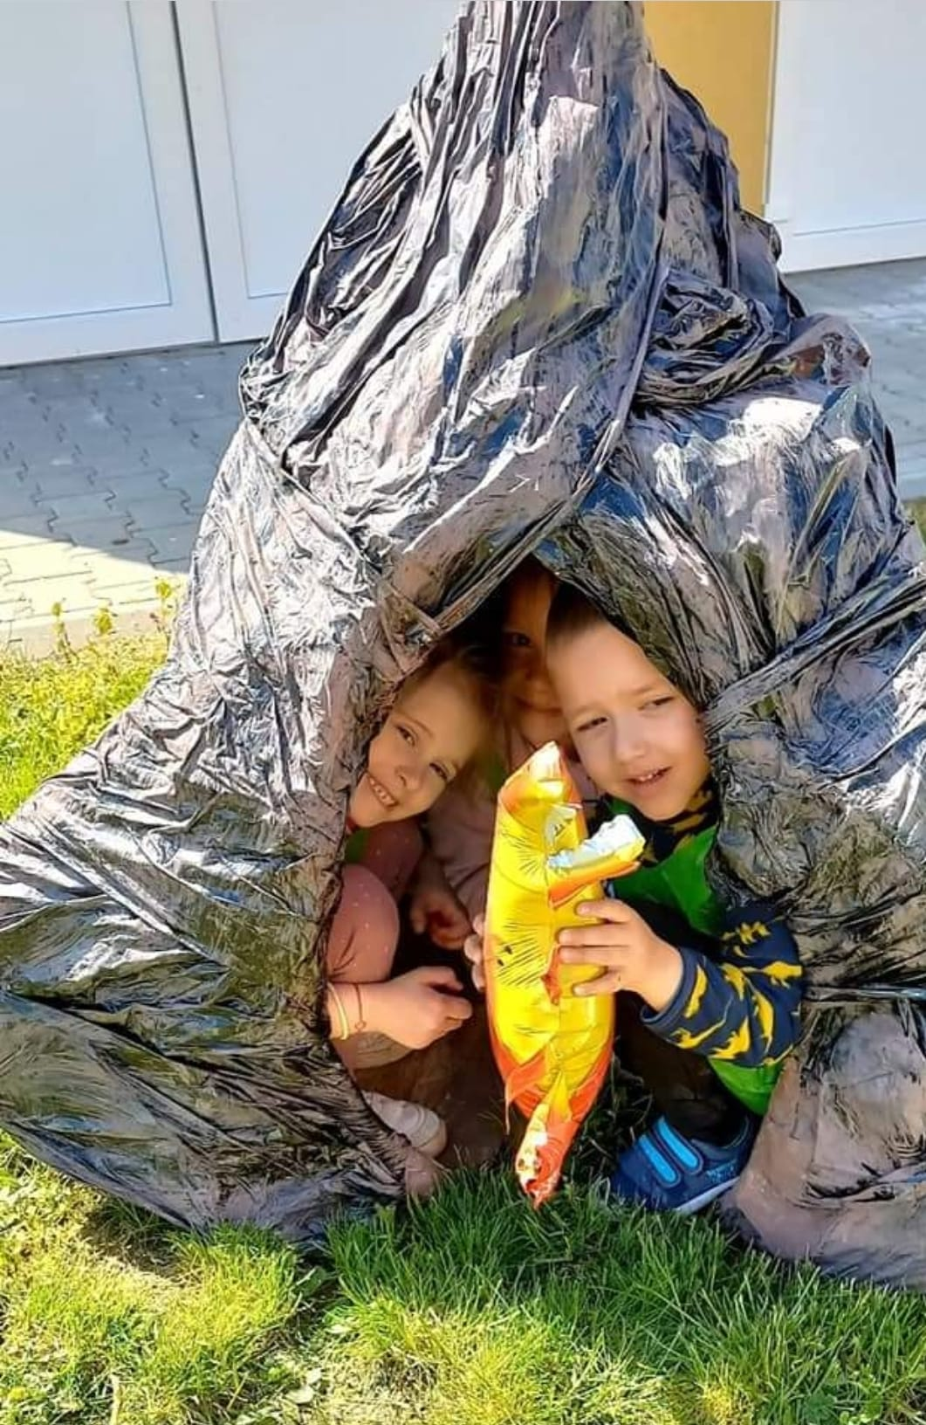
Bucuria de a ne juca cu Dino

Slide 18

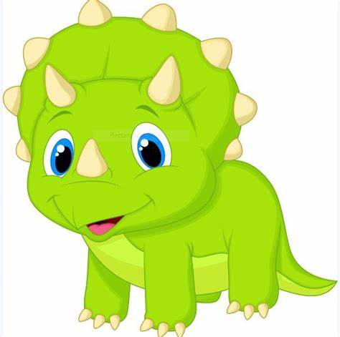
ACTIVITĂȚI LIBER ALESE- joc și mișcare
-Joc distractiv ,,Hranește dinozaurii” (Se formează două echipe, fiecare echipă are în față un coș, iar primul copil aruncă o bombonică (bila) în gura dinozaurul pentru a-l hrăni și după aleargă la coada sirului. Echipa care hranește dinozaurul cu cele mai multe bombonici este declarată câștigătoare.)
-Joc de mișcare ,,Dinozaurul plimbăreț” (Copiii formează un cerc, iar eu plimb un dinozaur imens. Dinozaurul are două mișcari, sus și jos. Când dinozaurul trece pe jos, copiii trebuie să sară, iar când dinozaurul trece pe sus trebuie să se lase jos.)

Slide 19
Concluzii:
Desfășurarea activităților educative și ludice într-un mediu educațional outdoor stimulativ, ofertant, bine structurat, pe tema privind ,,Lumea dinozaurilor” , după o documentare bine realizată, o proiectare ingenioasă conformă cu cerințele curriculare, pregătirea de materiale didactice captivante și strategii didactice bine alese conduc la dezvoltarea personalității copiilor prin formarea abilităților de explorare, comunicare, conlucrare, studiu, utilizarea de noi instrumente de lucru, dezvoltarea atenției volitive și inteligenței emoționale.
BIBLIOGRAFIE:
Curriculum pentru invatamantul prescolar”, (2019), Didactica House Publishing, Bucuresti;
Programa activitatilor instructiv – educative in gradinita de copii”, (2008), Ed.V&I Integral, Bucuresti;
Ghidul de bune practici pentru educația timpurie a copiilor între 3-6/7 ani;
4. Prima mea enciclopedie despre, dinozauri, 2021, editura Gama
5.Enciclopedia Cunoașterii. Dinozauri, 2020, editura LITERA
Vă mulțumim!

